Slide 1
机器人运动学
第六章 四足机器人地形识别与路径规划算法
李彬
智能人机交互创新团队

Slide 2
机器人路径规划就是在已有的全局或局部环境描述中，在多种约束条件下，根据机器人的任务需要，优化出一条从起始点到终止点的可行路径，使该路径与环境中的障碍物无碰撞，并实现规划路径长度短、机器人行进能耗低、算法计算速度快等优化目标。
由于机器人所处环境特征不同，以及设计目标的多样性，路径规划问题也有很多不同的分类。根据环境描述的完备性，路径规划问题可以分为环境全部已知的全局路径规划和仅机器人周边环境已知的局部路径规划；根据环境中障碍物的状态，路径规划问题可以分为全部是静态障碍物的静态路径规划和存在运动障碍物的动态路径规划。

Slide 3
本章提纲
6.1地图创建与地形识别
6.2全局路径规划算法
6.3局部路径规划算法

Slide 4
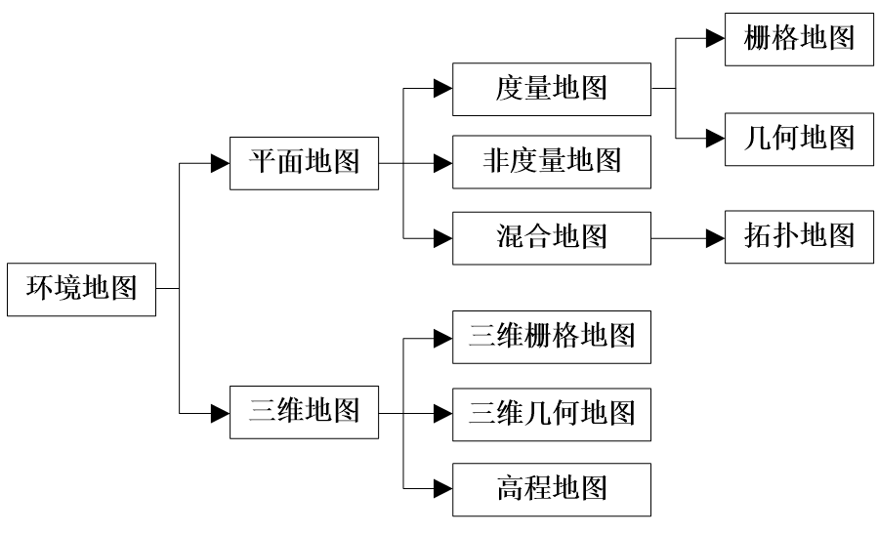
6.1 地图创建与地形识别
在机器人路径规划中，首先要已知自身所处的环境，对周围的地图和地形进行识别。因此，机器人在运动之前，为了提高与环境的自主交互能力，要进行地图创建(环境建模)。创建地图的目的是供机器人进行自主定位、路径规划等。常用的地图类型情况如图6.1所示。
图6.1 地图类型

Slide 5
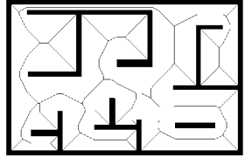
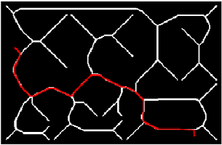
6.1 地图创建与地形识别
拓扑地图在机器人领域中应用较早，其在创建过程中无须精确的距离度量信息，构建简单，如图6.2所示。然而当环境中存在两个具有相似拓扑结构的区域时，拓扑地图很难对其进行区分，因此其应用存在一定的局限性。
图6.2 拓扑地图

Slide 6
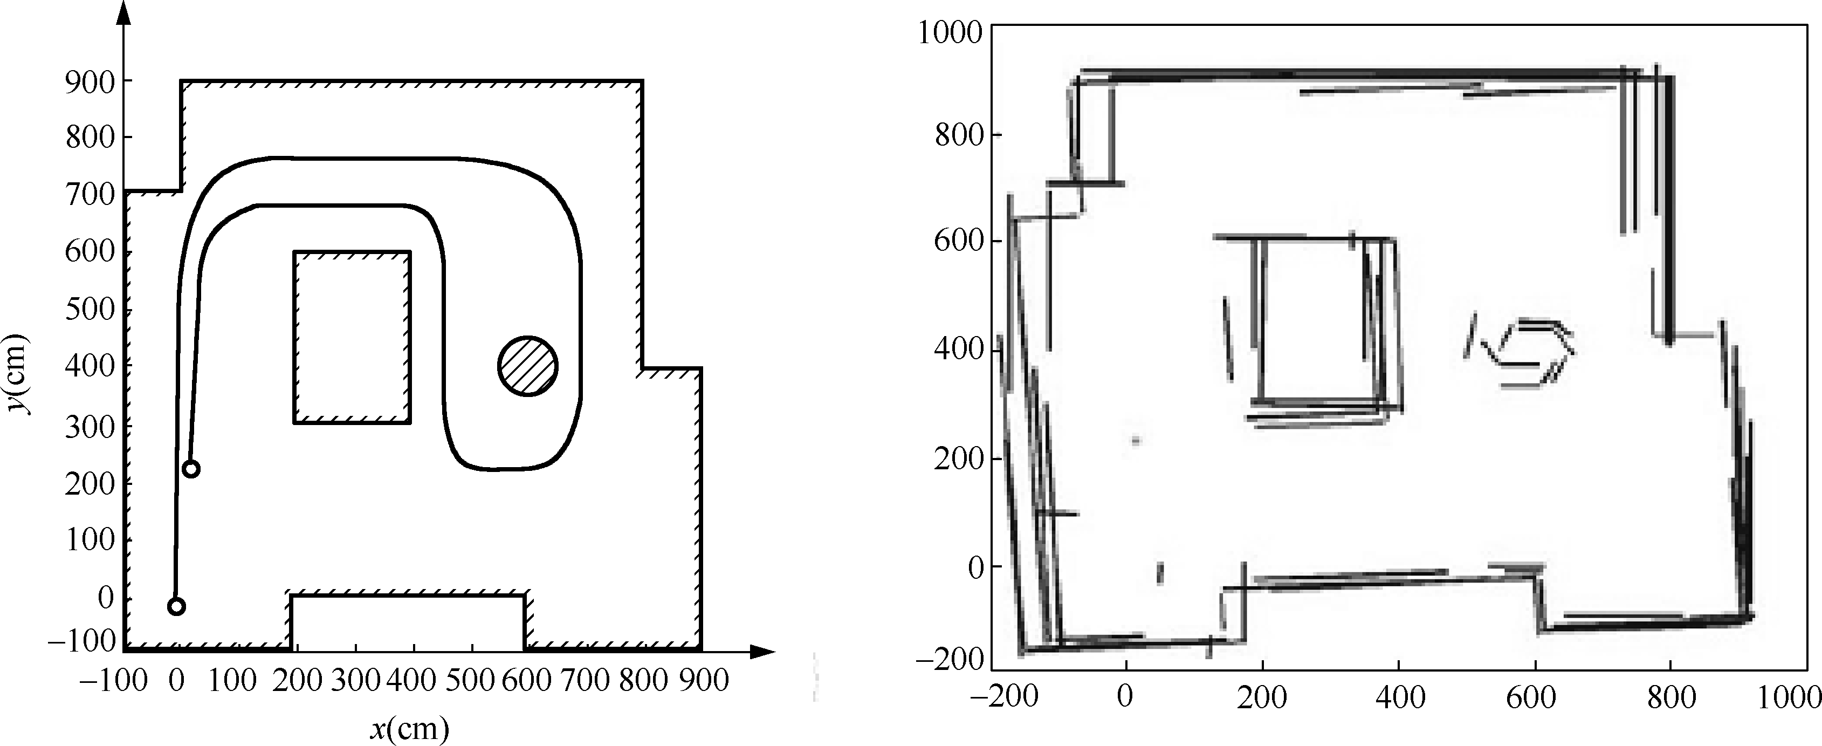
6.1 地图创建与地形识别
几何地图又称基于特征的地图，它使用全局坐标表示环境中的一些基本几何图元。由于能提供路径规划，机器人定位所需要的度量信息且存储量相对较小，因此其在基于视觉的同步定位与地图创建研究中应用较多。
图6.3 几何地图

Slide 7
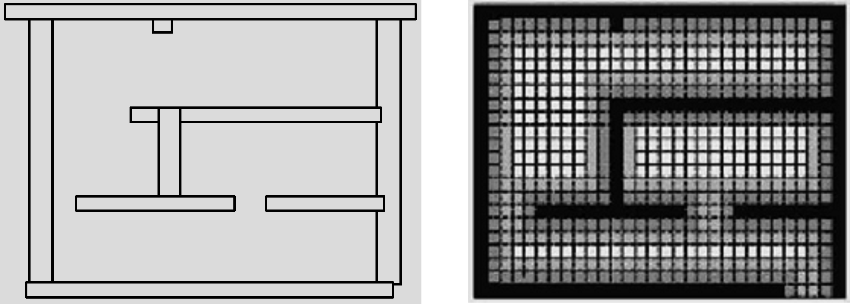
6.1 地图创建与地形识别
栅格地图如图6.4所示，是对传统几何地图的离散化表示，它将空间表示成连续的区域，每个栅格代表了固定区域的大小且可以用于记录不同的信息，但其缺点为占用的数据量相对较大，对于大场景下的机器人自主导航任务，较难适应。
图6.4 栅格地图

Slide 8
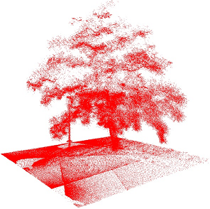
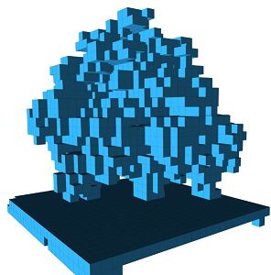
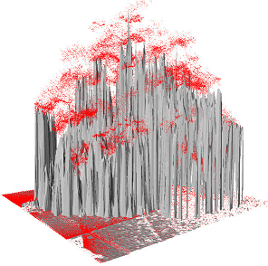
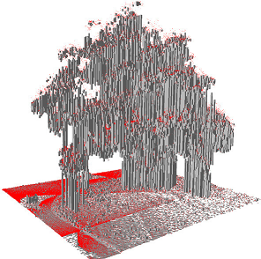
6.1 地图创建与地形识别
随着四足机器人技术的研究逐步由结构化环境转向非结构化环境，上述平面地图已经较难适用于复杂环境下机器人环境感知的要求。与之相比，三维环境地图(如图6.5所示)由于记录了更加丰富的环境信息，现在成了机器人领域更为常用的环境表示方式。
(a)原始数据
(b) 三维栅格地图
(c)高程地图
(d)多层地图
图6.5 三维地图表示方法

Slide 9
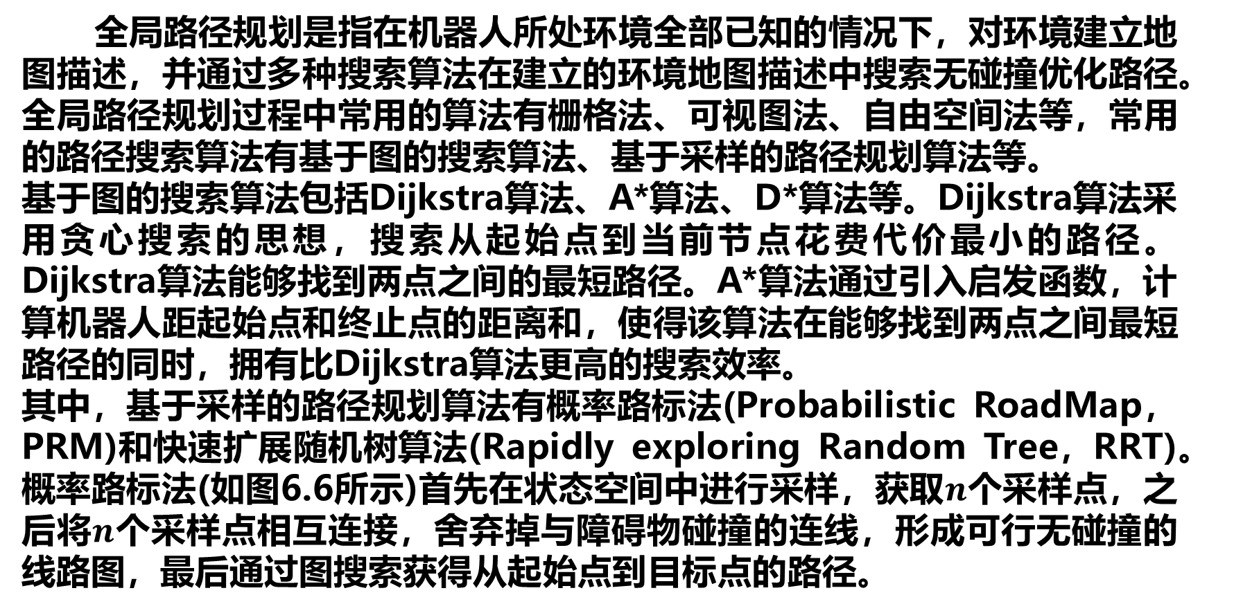
6.2 全局路径规划算法
全局路径规划是指在机器人所处环境全部已知的情况下，对环境建立地图描述，并通过多种搜索算法在建立的环境地图描述中搜索无碰撞优化路径。
全局路径规划过程中常用的算法有栅格法、可视图法、自由空间法等，常用的路径搜索算法有基于图的搜索算法、基于采样的路径规划算法等。
基于图的搜索算法包括Dijkstra算法、A*算法、D*算法等。Dijkstra算法采用贪心搜索的思想，搜索从起始点到当前节点花费代价最小的路径。Dijkstra算法能够找到两点之间的最短路径。A*算法通过引入启发函数，计算机器人距起始点和终止点的距离和，使得该算法在能够找到两点之间最短路径的同时，拥有比Dijkstra算法更高的搜索效率。
其中，基于采样的路径规划算法有概率路标法(Probabilistic RoadMap，PRM)和快速扩展随机树算法(Rapidly exploring Random Tree，RRT)。概率路标法(如图6.6所示)首先在状态空间中进行采样，获取$n$个采样点，之后将$n$个采样点相互连接，舍弃掉与障碍物碰撞的连线，形成可行无碰撞的线路图，最后通过图搜索获得从起始点到目标点的路径。

Slide 10
6.2 全局路径规划算法
图6.6 概率路标法

Slide 11
6.2 全局路径规划算法
1998年提出的快速扩展随机树算法通过随机地在地图中采样，从路径规划的起始点生长一棵节点树，结合地图信息进行碰撞检测，控制节点树在状态空间中快速生长，直至生长到目标点邻域，即可获得一条可行无碰撞路径。
6.2.1 栅格法
栅格法(如图6.7所示)在地图建模中应用十分广泛。通过将地图划分为均匀网格，将地图空间栅格化，通过每个栅格内的数据信息记录地图特征。对于简单的地图建模，可使用二值化栅格地图，即将障碍物所在栅格标记为1，将非障碍物所在栅格标记为0。对于包含可通过性及穿越代价等信息的复杂的地图建模，除标记该栅格是否可通过之外，栅格地图中还记录着机器人穿越可通行栅格花费的代价，如在室外环境中，机器人穿越山坡、沼泽等地形的代价要高于穿越平坦坚实地形的代价。

Slide 12
6.2 全局路径规划算法
栅格地图中栅格的分辨率影响着地图建模的精度：栅格过大，会导致地图建模不够精确，路径精确度降低，甚至导致无法发现路径；栅格过小，会增加路径规划的计算量，需要较长的规划时间。
在环境地图建模中，如何描述障碍物是一个关键的问题，对障碍物的表示做以下两点假设：
(1)二维栅格地图中的障碍物面积即障碍物实体相对地面的最大投影面积，障碍物的高度信息不参与计算；
(2)环境中障碍物的位置和大小信息通过各种传感器采集得到，经过计算机处理，转化为二值信息栅格。
一般情况下，划分栅格的流程如下。
步骤1：选定环境空间中的障碍物。
步骤2：用多个矩形包络障碍物，可得出边长的最大、最小值：$l_{max}、$ $l_{min}$。

Slide 13

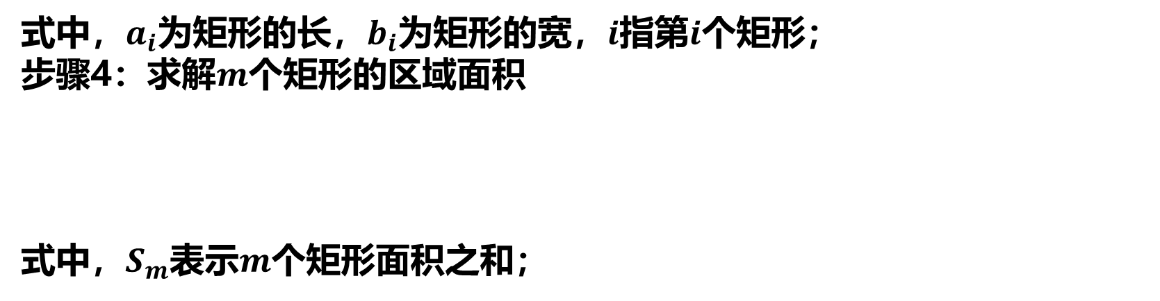

6.2 全局路径规划算法
步骤3：分别求解每个矩形$i$ 的面积
(6.1)
式中，$a_{i}$为矩形的长，$b_{i}$为矩形的宽，$i$指第$i$个矩形；
步骤4：求解$m$个矩形的区域面积
式中，$S_{m}$表示$m$个矩形面积之和；
(6.2)
步骤5：第 $i$个栅格的长度
(6.3)

Slide 14
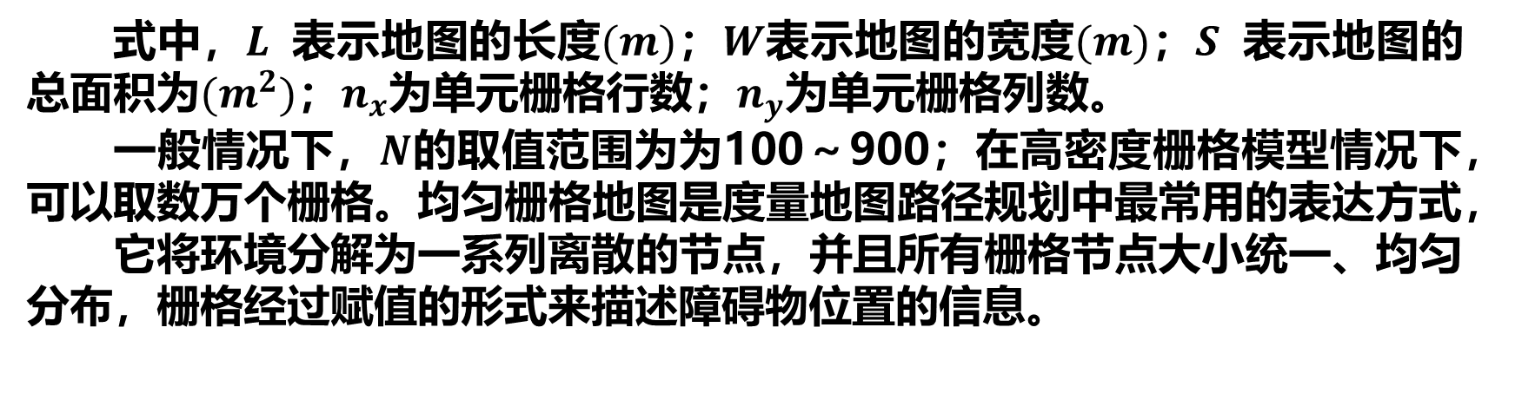
6.2 全局路径规划算法
栅格单元的长度
(6.4)
栅格的总数
(6.5)
式中，$L$ 表示地图的长度$(m)$；$W$表示地图的宽度$(m)$；$S$ 表示地图的总面积为$(m^{2})$；$n_{x}$为单元栅格行数；$n_{y}$为单元栅格列数。
一般情况下，$N$的取值范围为为100～900；在高密度栅格模型情况下，可以取数万个栅格。均匀栅格地图是度量地图路径规划中最常用的表达方式，
它将环境分解为一系列离散的节点，并且所有栅格节点大小统一、均匀分布，栅格经过赋值的形式来描述障碍物位置的信息。

Slide 15
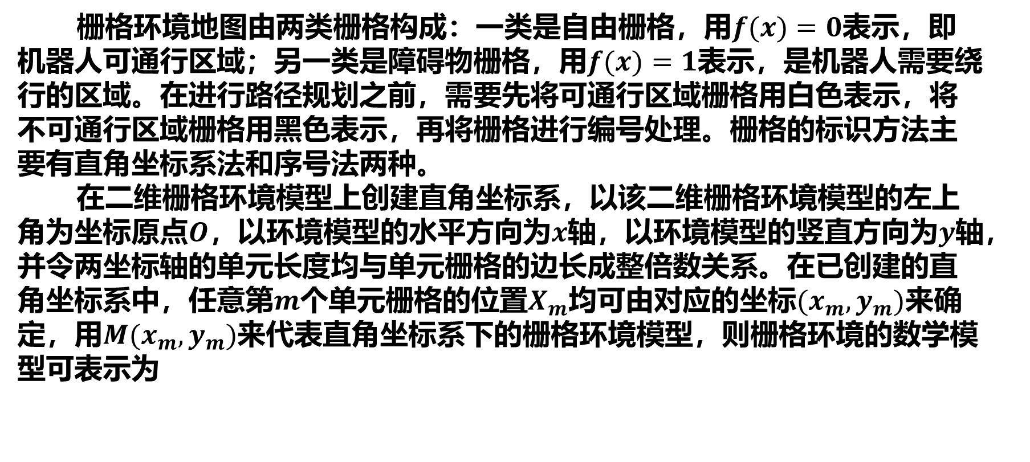

6.2 全局路径规划算法
栅格环境地图由两类栅格构成：一类是自由栅格，用$f(x)=0$表示，即机器人可通行区域；另一类是障碍物栅格，用$f(x)=1$表示，是机器人需要绕行的区域。在进行路径规划之前，需要先将可通行区域栅格用白色表示，将不可通行区域栅格用黑色表示，再将栅格进行编号处理。栅格的标识方法主要有直角坐标系法和序号法两种。
在二维栅格环境模型上创建直角坐标系，以该二维栅格环境模型的左上角为坐标原点$O$，以环境模型的水平方向为$x$轴，以环境模型的竖直方向为$y$轴，并令两坐标轴的单元长度均与单元栅格的边长成整倍数关系。在已创建的直角坐标系中，任意第$m$个单元栅格的位置$X_{m}$均可由对应的坐标$(x_{m},y_{m})$来确定，用$M(x_{m},y_{m})$来代表直角坐标系下的栅格环境模型，则栅格环境的数学模型可表示为
(6.6)
式中，$X_{m}=0$表示当前栅格为自由栅格，$X_{m}=1$表示当前栅格为障碍栅格。二值栅格环境模型如图6.8所示，直角坐标法栅格环境模型如图6.9所示，图6.9中的各个坐标就是单元栅格的坐标。

Slide 16
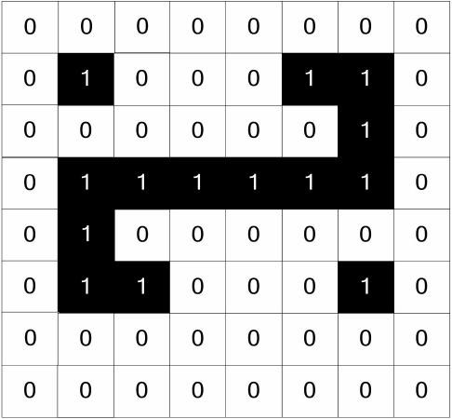
6.2 全局路径规划算法
图6-8 二值栅格环境模型
图6-9 坐标法栅格环境模型

Slide 17
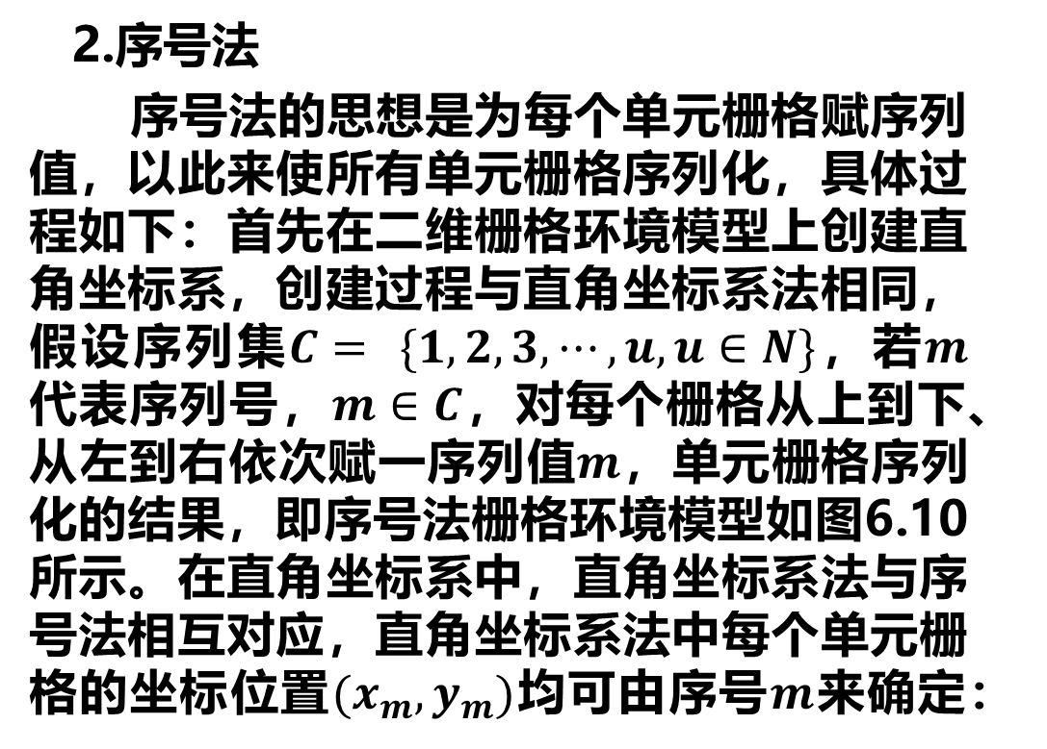
6.2 全局路径规划算法
2.序号法
序号法的思想是为每个单元栅格赋序列值，以此来使所有单元栅格序列化，具体过程如下：首先在二维栅格环境模型上创建直角坐标系，创建过程与直角坐标系法相同，假设序列集$C=$ $\{1,2,3,⋯,u,u∈N\}$，若$m$代表序列号，$m∈C$，对每个栅格从上到下、从左到右依次赋一序列值$m$，单元栅格序列化的结果，即序号法栅格环境模型如图6.10所示。在直角坐标系中，直角坐标系法与序号法相互对应，直角坐标系法中每个单元栅格的坐标位置$(x_{m},y_{m})$均可由序号$m$来确定：
图6.10 序号法栅格环境模型

Slide 18
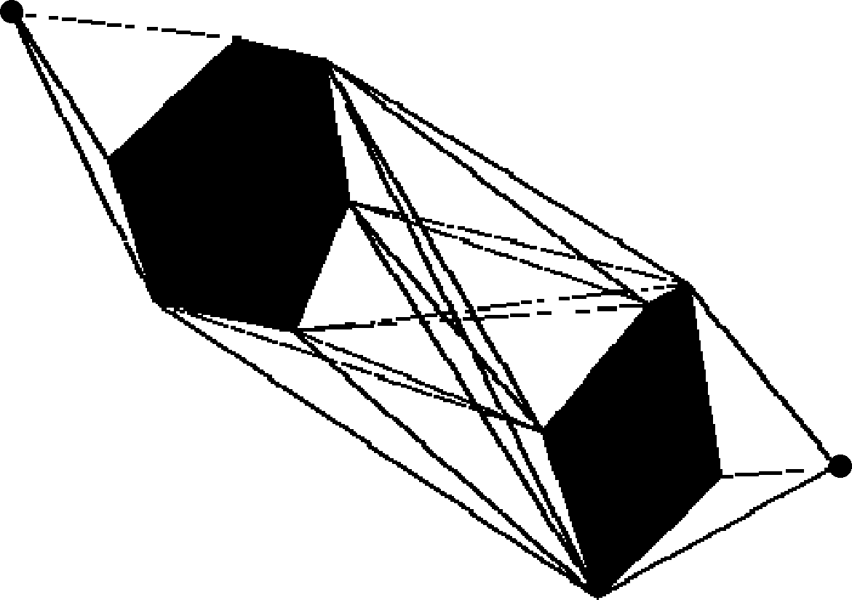
6.2 全局路径规划算法
(6.7)
(6.8)
式中，$n_{x}$为单元栅格行数，$mod$为求余运算，$int$为向下取整运算。
可视图法将障碍物转化为地图中的不规则多边形，并将机器人起始点、终止点及各个多边形之间的可见顶点对两两连接，构成可视图，如图 6.11所示。之后根据可视图中存在的连接线进行路径搜索即可获得从起始点到目标点的无碰撞可行路径。方法适用于障碍物稀疏分布的环境，对于障碍物数量较多且分布杂乱的情况，障碍物多边形的顶点过多，可视图边数会大大增加，增加了路径搜索的耗时。
图6.11 可视图

Slide 19
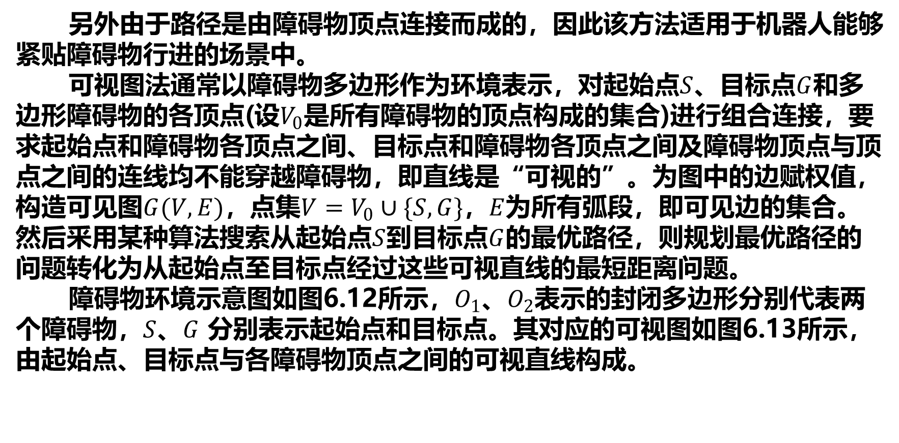
6.2 全局路径规划算法
另外由于路径是由障碍物顶点连接而成的，因此该方法适用于机器人能够紧贴障碍物行进的场景中。
可视图法通常以障碍物多边形作为环境表示，对起始点$S$、目标点$G$和多边形障碍物的各顶点(设$V_{0}$是所有障碍物的顶点构成的集合)进行组合连接，要求起始点和障碍物各顶点之间、目标点和障碍物各顶点之间及障碍物顶点与顶点之间的连线均不能穿越障碍物，即直线是“可视的”。为图中的边赋权值，构造可见图$G(V,E)$，点集$V=V_{0}∪\{S,G\}$，$E$为所有弧段，即可见边的集合。然后釆用某种算法搜索从起始点$S$到目标点$G$的最优路径，则规划最优路径的问题转化为从起始点至目标点经过这些可视直线的最短距离问题。
障碍物环境示意图如图6.12所示，$O_{1}$、$O_{2}$表示的封闭多边形分别代表两个障碍物，$S$、$G$ 分别表示起始点和目标点。其对应的可视图如图6.13所示，由起始点、目标点与各障碍物顶点之间的可视直线构成。

Slide 20
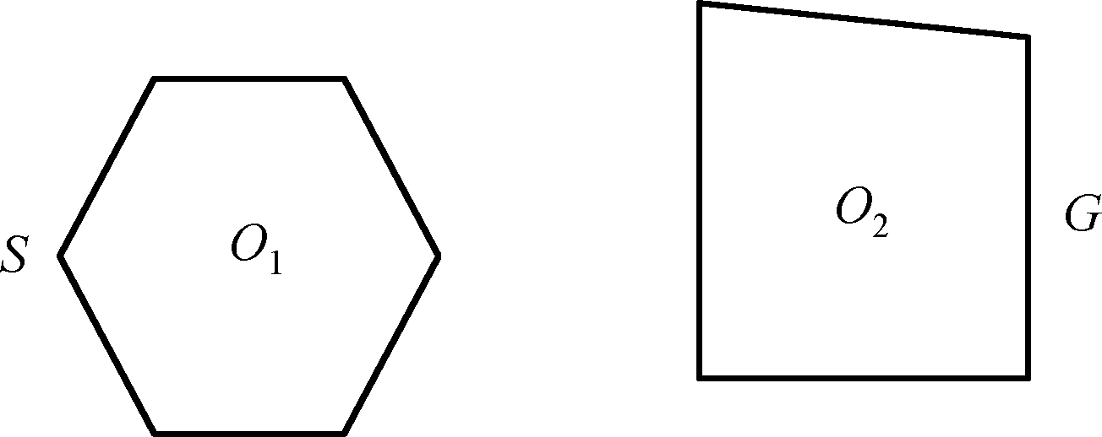
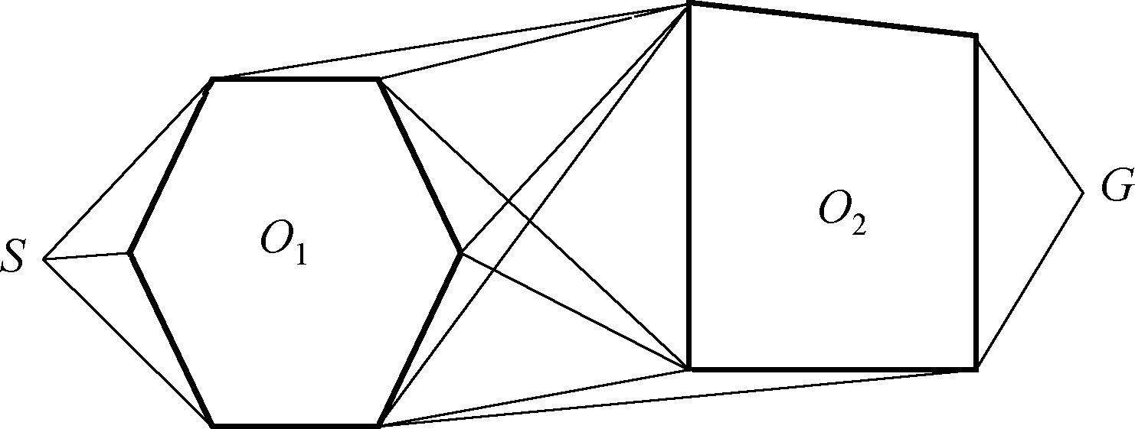
6.2 全局路径规划算法
图6.12 障碍物环境示意图
图6.13 对应的可视图
由此可见，利用可视图法规划避障路径主要在于构建可视图，而构建可视图的关键在于障碍物各顶点之间可见性的判断。判断时主要分为两种情况，同一障碍物各顶点之间可见性的判断及不同障碍物之间顶点可见性的判断。

Slide 21
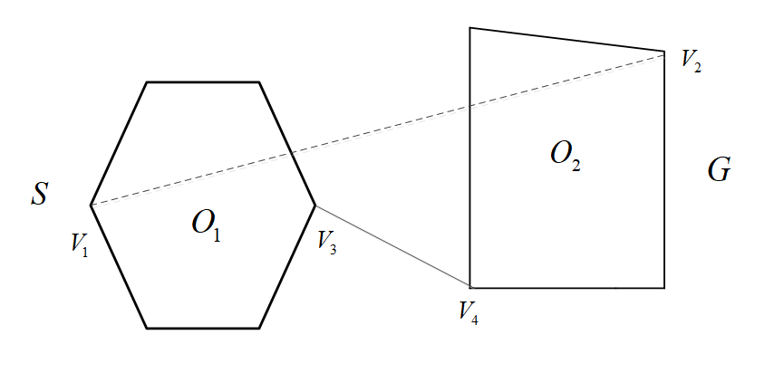
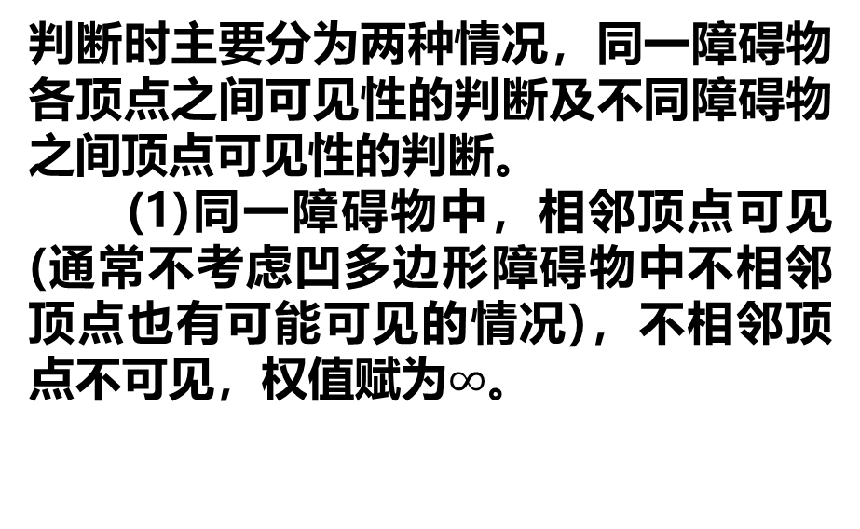
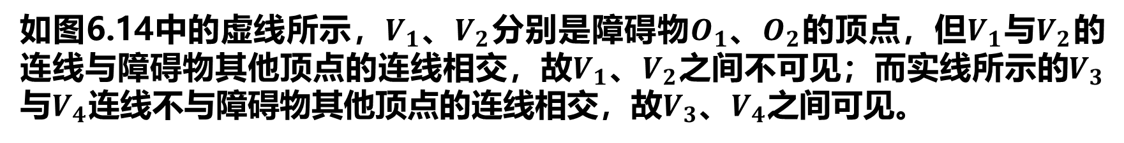
6.2 全局路径规划算法
判断时主要分为两种情况，同一障碍物各顶点之间可见性的判断及不同障碍物之间顶点可见性的判断。
(1)同一障碍物中，相邻顶点可见(通常不考虑凹多边形障碍物中不相邻顶点也有可能可见的情况)，不相邻顶点不可见，权值赋为$∞$。
(2)不同障碍物之间顶点可见性的判断则转化为判断顶点连线是否会与其他顶点连线相交的几何问题。
图6.14 可见性判断示意图
如图6.14中的虚线所示，$V_{1}$、$V_{2}$分别是障碍物$O_{1}$、$O_{2}$的顶点，但$V_{1}$与$V_{2}$的连线与障碍物其他顶点的连线相交，故$V_{1}$、$V_{2}$之间不可见；而实线所示的$V_{3}$与$V_{4}$连线不与障碍物其他顶点的连线相交，故$V_{3}$、$V_{4}$之间可见。

Slide 22
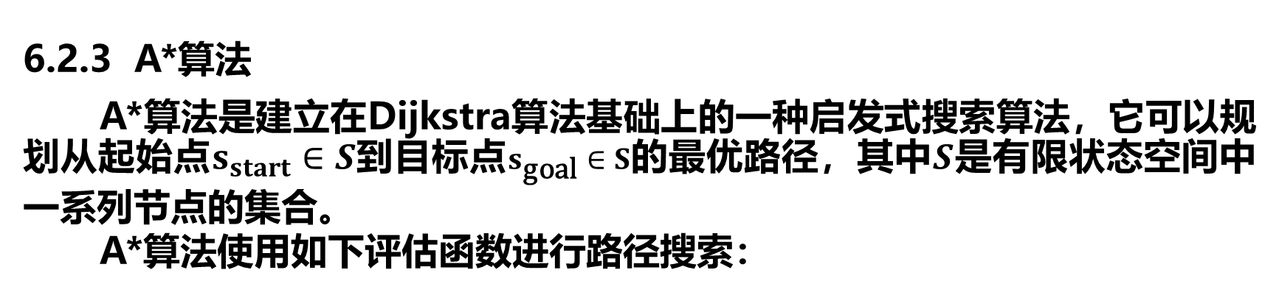

6.2 全局路径规划算法
6.2.3 A*算法
A*算法是建立在Dijkstra算法基础上的一种启发式搜索算法，它可以规划从起始点$s_{start}∈S$到目标点$s_{\text{goal}}∈S$的最优路径，其中$S$是有限状态空间中一系列节点的集合。
A*算法使用如下评估函数进行路径搜索：
(6.9)
式中，$f(s)$表示所搜索到的栅格点$s$的代价值，$g(s)$反映了从起始点到栅格点$s$的路径长度，$h(s)$为栅格点$s$到目标点的路径长度，通常采用Manhattan函数进行计算，目标点的$f$值即最优路径的长度，其程序流程图如图6.15所示。

Slide 23
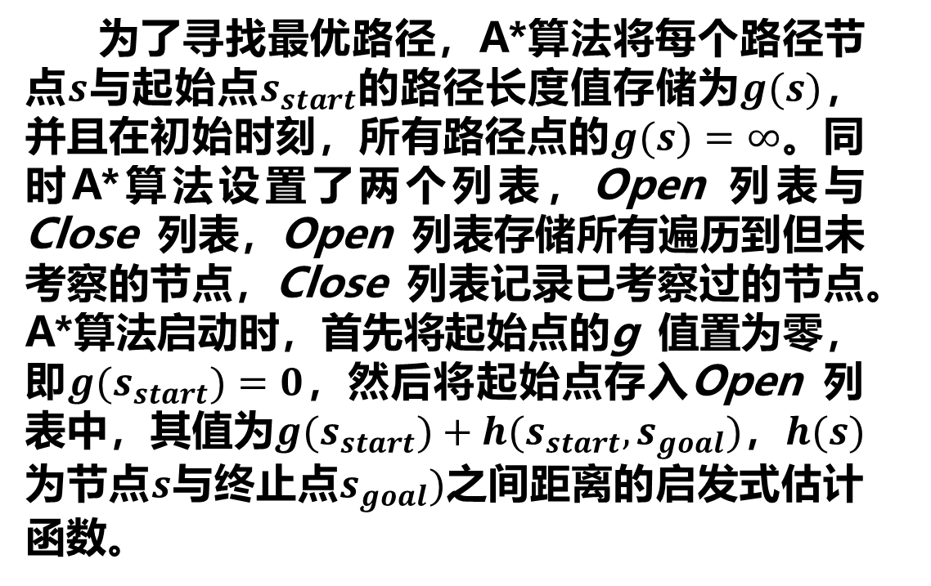
6.2 全局路径规划算法
为了寻找最优路径，A*算法将每个路径节点$s$与起始点$s_{start}$的路径长度值存储为$g(s)$，并且在初始时刻，所有路径点的$g(s)=∞$。同时A*算法设置了两个列表，Open 列表与Close 列表，Open 列表存储所有遍历到但未考察的节点，Close 列表记录已考察过的节点。A*算法启动时，首先将起始点的g 值置为零，即$g(s_{start})=0$，然后将起始点存入Open 列表中，其值为$g(s_{start})+h(s_{start},s_{goal})$，$h(s)$为节点$s$与终止点$s_{goal})$之间距离的启发式估计函数。
图6-15 A*算法流程图

Slide 24
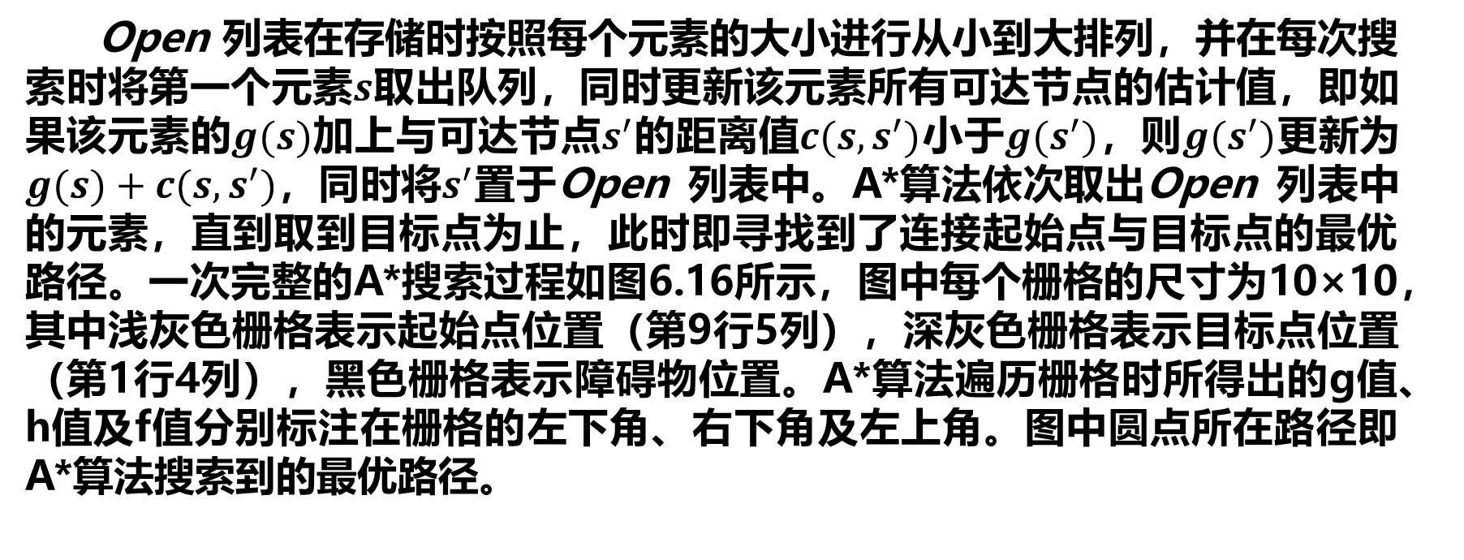
6.2 全局路径规划算法
Open 列表在存储时按照每个元素的大小进行从小到大排列，并在每次搜索时将第一个元素$s$取出队列，同时更新该元素所有可达节点的估计值，即如果该元素的$g(s)$加上与可达节点$s^{′}$的距离值$c(s,s^{′})$小于$g(s^{′})$，则$g(s^{′})$更新为$g(s)+c(s,s^{′})$，同时将$s^{′}$置于Open 列表中。A*算法依次取出Open 列表中的元素，直到取到目标点为止，此时即寻找到了连接起始点与目标点的最优路径。一次完整的A*搜索过程如图6.16所示，图中每个栅格的尺寸为10×10，其中浅灰色栅格表示起始点位置（第9行5列），深灰色栅格表示目标点位置（第1行4列），黑色栅格表示障碍物位置。A*算法遍历栅格时所得出的g值、h值及f值分别标注在栅格的左下角、右下角及左上角。图中圆点所在路径即A*算法搜索到的最优路径。

Slide 25
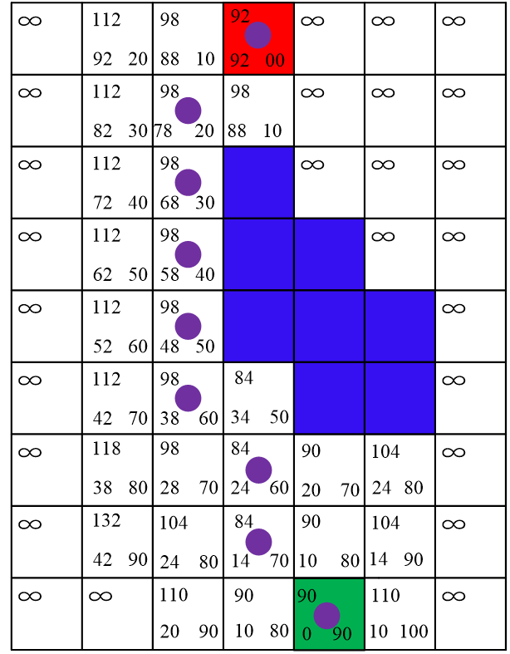
6.2 全局路径规划算法
6.2.4 快速扩展随机树算法
在快速扩展随机树算法(RRT)中，当随机树的某个节点扩展至目标点邻域范围内时，则将目标点作为树的一个节点加入该随机树，并形成一条从起始点到目标点之间的由树节点组成的可行无碰撞路径。
快速扩展随机树算法通过碰撞检测进行扩展，无须对空间环境进行建模，因此在环境建模存在困难的高维空间，以及环境中存在复杂障碍物的情况下，该方法能够快速有效地找到可行路径。但是由于状态空间采样的随机性，使得快速扩展随机树算法得到的路径并不是最优的。
图6.16 A*搜索过程

Slide 26
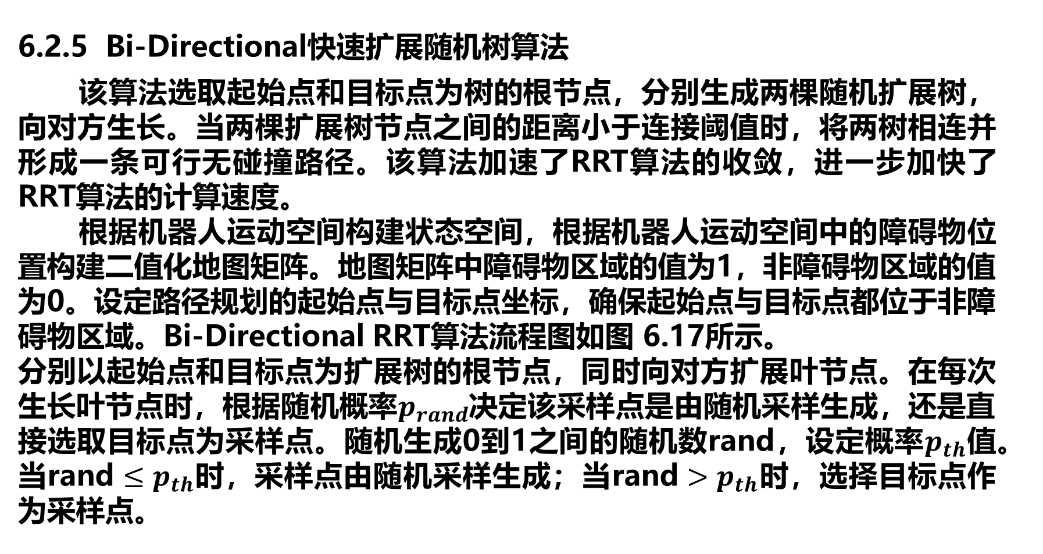
6.2 全局路径规划算法
6.2.5 Bi-Directional快速扩展随机树算法
该算法选取起始点和目标点为树的根节点，分别生成两棵随机扩展树，向对方生长。当两棵扩展树节点之间的距离小于连接阈值时，将两树相连并形成一条可行无碰撞路径。该算法加速了RRT算法的收敛，进一步加快了RRT算法的计算速度。
根据机器人运动空间构建状态空间，根据机器人运动空间中的障碍物位置构建二值化地图矩阵。地图矩阵中障碍物区域的值为1，非障碍物区域的值为0。设定路径规划的起始点与目标点坐标，确保起始点与目标点都位于非障碍物区域。Bi-Directional RRT算法流程图如图 6.17所示。
分别以起始点和目标点为扩展树的根节点，同时向对方扩展叶节点。在每次生长叶节点时，根据随机概率$p_{rand}$决定该采样点是由随机采样生成，还是直接选取目标点为采样点。随机生成0到1之间的随机数$\text{rand}$，设定概率$p_{th}$值。当$\text{rand}≤p_{th}$时，采样点由随机采样生成；当$\text{rand}>p_{th}$时，选择目标点作为采样点。

Slide 27
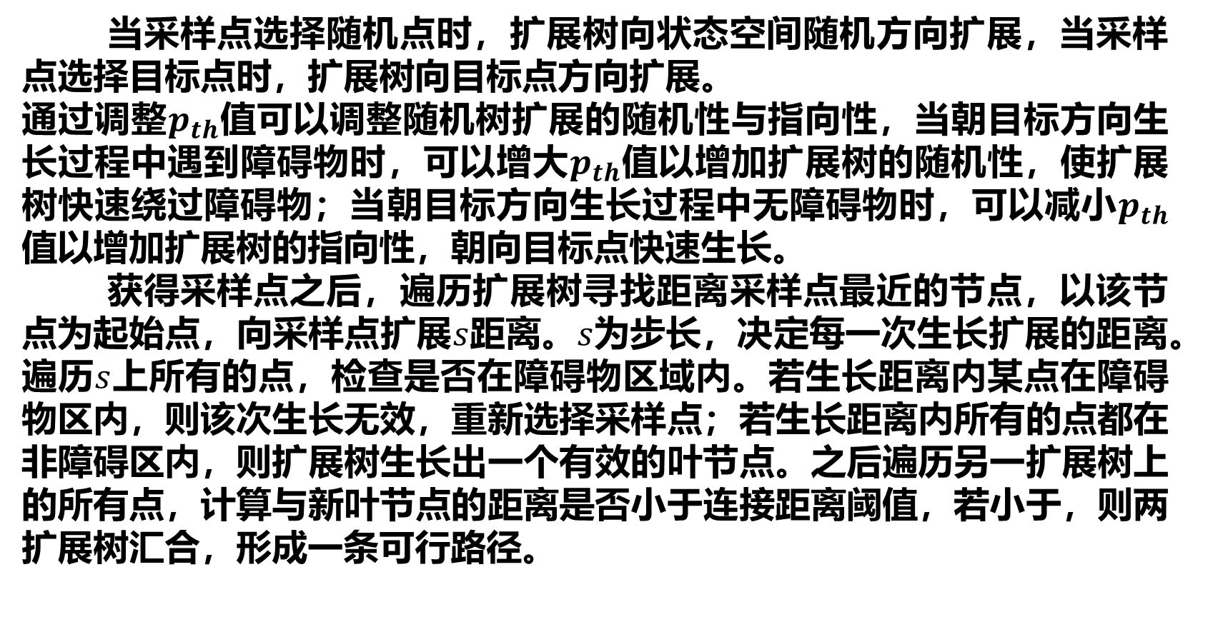
6.2 全局路径规划算法
当采样点选择随机点时，扩展树向状态空间随机方向扩展，当采样点选择目标点时，扩展树向目标点方向扩展。
通过调整$p_{th}$值可以调整随机树扩展的随机性与指向性，当朝目标方向生长过程中遇到障碍物时，可以增大$p_{th}$值以增加扩展树的随机性，使扩展树快速绕过障碍物；当朝目标方向生长过程中无障碍物时，可以减小$p_{th}$值以增加扩展树的指向性，朝向目标点快速生长。
获得采样点之后，遍历扩展树寻找距离采样点最近的节点，以该节点为起始点，向采样点扩展$s$距离。$s$为步长，决定每一次生长扩展的距离。遍历$s$上所有的点，检查是否在障碍物区域内。若生长距离内某点在障碍物区内，则该次生长无效，重新选择采样点；若生长距离内所有的点都在非障碍区内，则扩展树生长出一个有效的叶节点。之后遍历另一扩展树上的所有点，计算与新叶节点的距离是否小于连接距离阈值，若小于，则两扩展树汇合，形成一条可行路径。

Slide 28
6.2 全局路径规划算法
图6.17 Bi-Directional RRT算法流程图

Slide 29
6.2 全局路径规划算法
创建一张二值化地图，尺寸为480×640。设起始点坐标为(10,10)，目标点坐标为(430, 600)。分别使用A*算法、人工势场法(将在6.3.1节介绍)、RRT算法和Bi-Directional RRT算法进行路径规划对比实验，实验规划出的路径结果如图6.18所示。

Slide 30
6.2 全局路径规划算法
(a)A*算法结果
(b)人工势场法结果
(c) RRT算法结果
(d)双树RRT算法结果
图6-17 四种路径规划方法对比

Slide 31
6.2 全局路径规划算法
4种路径规划方法得到的路径长度及用时如表6.1所示。
表6.1 4种路径规划方法的路径长度及用时表
路径规划方法 | 路径长度 | 用时(s)
A*算法 | 790.4000 | 0.6684275
人工势场法 | — | —
RRT算法 | 901.7852 | 0.07239985
双树RRT算法 | 999.2681 | 0.06955933
对比实验中，A*算法用时较长，但获得的路径最短；人工势场法在地图左下角位置陷入了合力为零的局部极小值，未能成功进行路径规划；RRT算法和Bi-Directional RRT算法运行快，但是获得的路径并非最优路径，且每次运行结果都不同。由于地图较为简单，因此两种RRT算法耗时相近。在复杂地图情况下，Bi-Directional RRT算法用时接近RRT算法的一半。

Slide 32
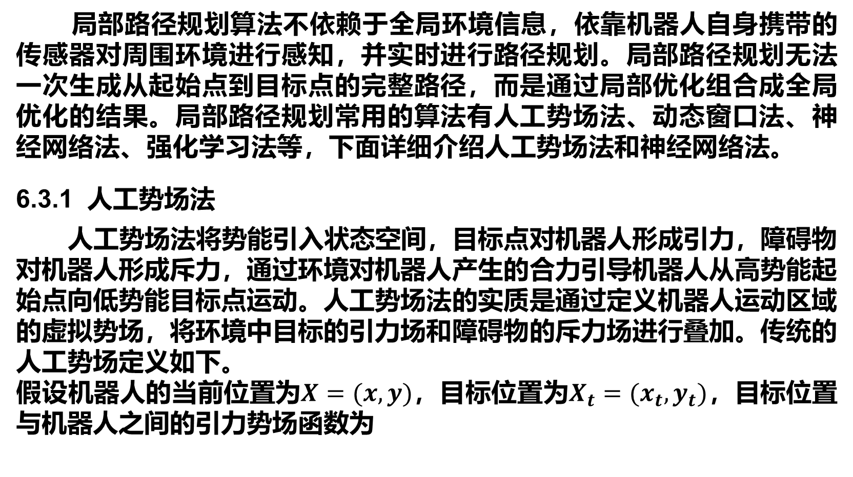
6.3 局部路径规划算法
局部路径规划算法不依赖于全局环境信息，依靠机器人自身携带的传感器对周围环境进行感知，并实时进行路径规划。局部路径规划无法一次生成从起始点到目标点的完整路径，而是通过局部优化组合成全局优化的结果。局部路径规划常用的算法有人工势场法、动态窗口法、神经网络法、强化学习法等，下面详细介绍人工势场法和神经网络法。
6.3.1 人工势场法
人工势场法将势能引入状态空间，目标点对机器人形成引力，障碍物对机器人形成斥力，通过环境对机器人产生的合力引导机器人从高势能起始点向低势能目标点运动。人工势场法的实质是通过定义机器人运动区域的虚拟势场，将环境中目标的引力场和障碍物的斥力场进行叠加。传统的人工势场定义如下。
假设机器人的当前位置为$X=(x,y)$，目标位置为$X_{t}=(x_{t},y_{t})$，目标位置与机器人之间的引力势场函数为

Slide 33

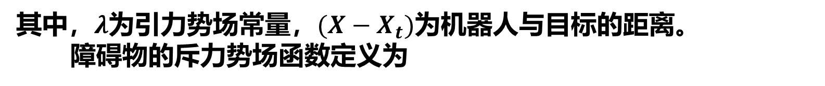
6.3 局部路径规划算法
(6.10)
其中，$λ$为引力势场常量，$(X−X_{t})$为机器人与目标的距离。
障碍物的斥力势场函数定义为
(6.11)
其中，$μ$为斥力势场常量，$ρ_{0}$为斥力势场的最大影响距离，$ρ$为障碍物与机器人之间的直线距离，当$ρ$大于$ρ_{0}$时，该障碍物对机器人所产生的斥力为 0。
合势场函数为
(6.12)

Slide 34

6.3 局部路径规划算法
其中，$n$为障碍物的个数。
势能函数负梯度就是机器人所受的作用力，引力函数是引力势场的负梯度，依据式(6.10)可得引力函数为
(6.13)
同样，斥力函数是斥力势场函数的负梯度，依据式(6.11)可得，障碍物斥力函数为
(6.14)
机器人所受到的合力为
(6.15)

Slide 35
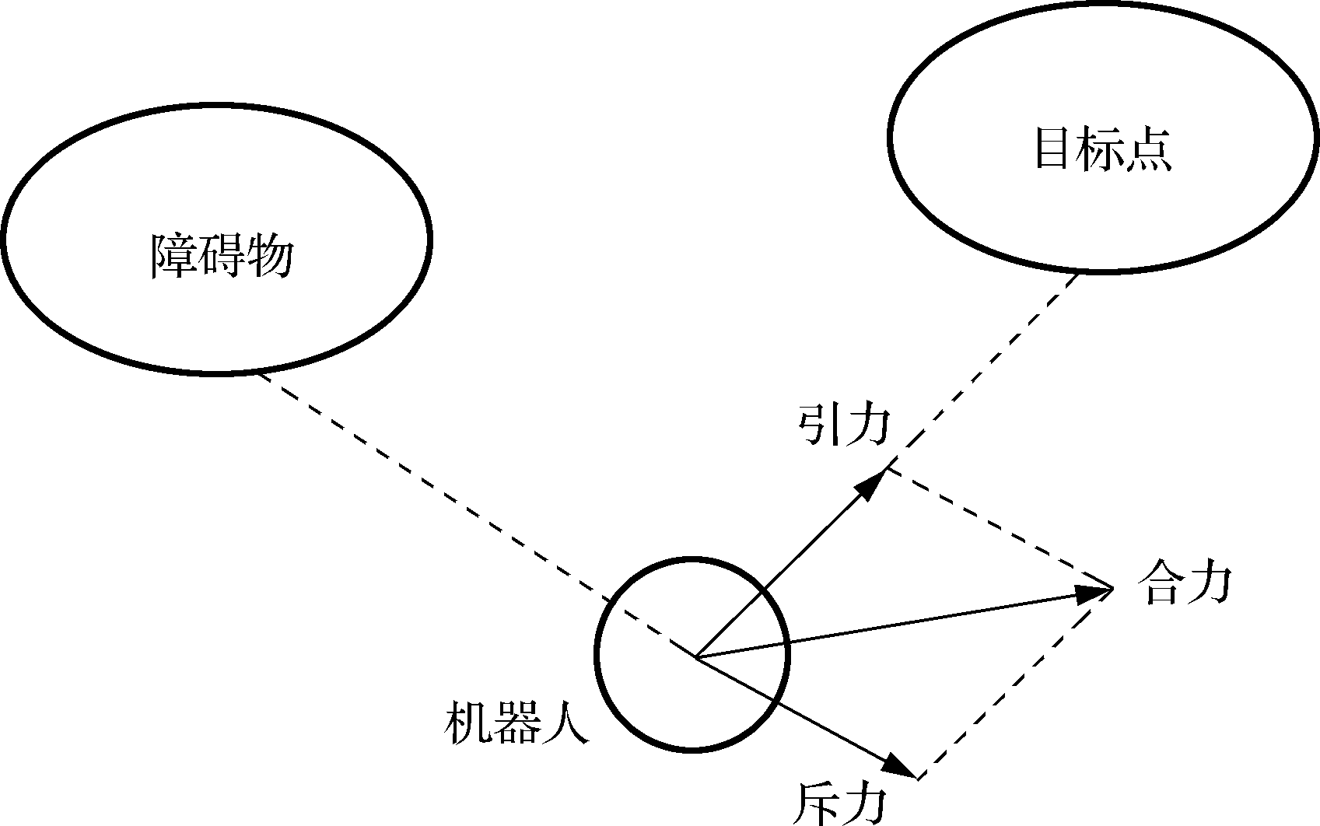
6.3 局部路径规划算法
人工势场法的基本原理如图6.19所示。
图6.19 传统的人工势场法
6.3.2 神经网络法
近年来，随着神经网络、遗传算法等智能方法的广泛应用，路径规划方法也有了长足的进展，许多研究者把目光放在了基于智能方法的路径规划研究上。基于神经网络的路径规划，一般利用神经网络结构定义其能量函数，根据路径点位于障碍物内外的不同位置选取不同的动态运动方程。

Slide 36
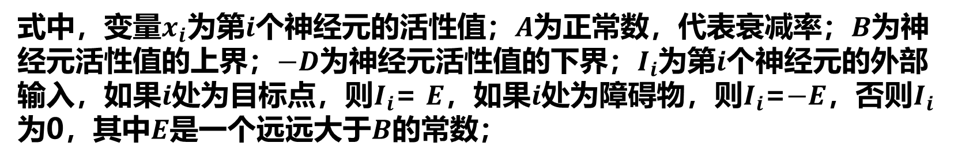
6.3 局部路径规划算法
下面给出一种基于径向基函数神经网络的动态实时的路径规划算法，主要包括路径规划原理、环境映射方法、路径规划算法（基于递归神经网络的实时路径规划方法）和计算机仿真与分析。
1．路径规划原理
在基于神经网络的路径规划方法中，机器人的运动空间是由神经网络组成的拓扑状态空间，所有神经元的活性值被初始化为0，其中每个神经元活性值的变化由下式表示：
(6.16)
式中，变量$x_{i}$为第$i$个神经元的活性值；$A$为正常数，代表衰减率；$B$为神经元活性值的上界；$−D$为神经元活性值的下界；$I_{i}$为第$i$个神经元的外部输入，如果$i$处为目标点，则$I_{i}$= $E$，如果$i$处为障碍物，则$I_{i}$=$−E$，否则$I_{i}$为0，其中$E$是一个远远大于$B$的常数；

Slide 37
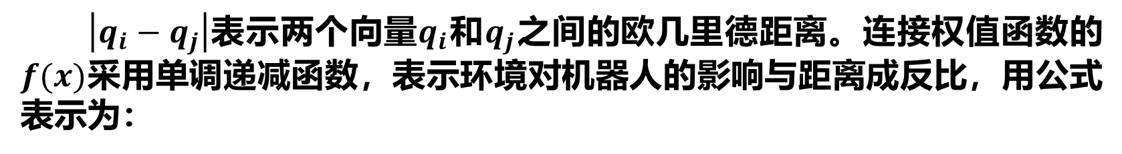
6.3 局部路径规划算法
和$[I_{i}]^{−}$分别表示兴奋输入和抑制输入，$[a]^{+}=\max{\{}a,0\}$，
$[a]^{−}=\min{\{}−a,$ $0\}$，$k$代表邻近神经元的个数。
神经网络中第$i$个神经元与第$j$个神经元之间的连接权值$w_{ij}$表示为
(6.17)
$\left|q_{i}−q_{j}\right|$表示两个向量$q_{i}$和$q_{j}$之间的欧几里德距离。连接权值函数的$f(x)$采用单调递减函数，表示环境对机器人的影响与距离成反比，用公式表示为：
(6.18)
上式表明，神经元间只在一个小区域$(0,r_{0})$内有局部连接；若$a≤r_{0}$，则$f(a)=0$，若$0<a<r_{0}$，则$f(a)=\frac{u}{a}$，$u$是一个常数。

Slide 38
6.3 局部路径规划算法
机器人的路径生成过程是：机器人从起始点出发，判断当前邻近处各神经元的活性值大小，如果都不大于当前神经元的活性值，则机器人呆在原处不动，否则下一个位置为邻近神经元中具有最大活性值的神经元所在处。机器人由当前位置到达下一位置后，下一位置成为新的当前位置，再由同样的方法到达下一位置，依此循环，直到到达终止点。
2．环境映射方法
采用神经网络的路径规划算法需要先将环境地图映射入神经网络，并设置神经元的值来表征不同的地图状况，再通过对神经网络的训练来获取最优的神经元集合，以组成路径。
对于现有的神经网络路径规划算法，是在地图映射入神经网络后，对所有的神经元都进行若干次全局训练，最后再得到一条最优路径，这样的算法在静态已知的地图下能取得较好的效果，但在环境事先未知的，甚至是动态环境的情况下，由于无法了解全部地图信息，在训练后得到的效果非常不理想，搜索的随机性很大，经常会出现错误和冗余路径的问题。

Slide 39
6.3 局部路径规划算法
一般，神经网络的学习样本确定如下：学习样本表示障碍物的位置信息及机器人相对于障碍物的位置信息，只有对机器人的工作空间进行划分，才能通过这个样本集训练出一个好的神经网络来完成交给它的路径规划任务。用栅格对机器人的工作空间进行划分，机器人在2个长度单位的距离处开始检测，且检测距离机器人最近的障碍物，栅格内含有障碍物用1表示，不含障碍物用0表示。寻路搜索方向为从机器人上方开始顺时针一圈的8个方向，如图6.20所示，其中R表示机器人(Robot)。图中，每个方向用一个维数表示，这里设置目标点始终在起始点的右上方，并且允许机器人有后退的动作，故需检测所有的8个方向，即学习样本需要用8维的向量表示。
8 | 1 | 2
7 | R | 3
6 | 5 | 4
图6.20 机器人工作空间划分

Slide 40
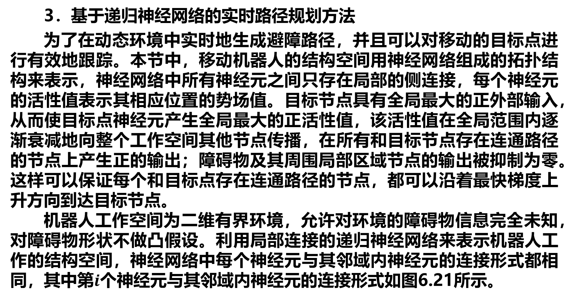
6.3 局部路径规划算法
3．基于递归神经网络的实时路径规划方法
为了在动态环境中实时地生成避障路径，并且可以对移动的目标点进行有效地跟踪。本节中，移动机器人的结构空间用神经网络组成的拓扑结构来表示，神经网络中所有神经元之间只存在局部的侧连接，每个神经元的活性值表示其相应位置的势场值。目标节点具有全局最大的正外部输入，从而使目标点神经元产生全局最大的正活性值，该活性值在全局范围内逐渐衰减地向整个工作空间其他节点传播，在所有和目标节点存在连通路径的节点上产生正的输出；障碍物及其周围局部区域节点的输出被抑制为零。这样可以保证每个和目标点存在连通路径的节点，都可以沿着最快梯度上升方向到达目标节点。
机器人工作空间为二维有界环境，允许对环境的障碍物信息完全未知，对障碍物形状不做凸假设。利用局部连接的递归神经网络来表示机器人工作的结构空间，神经网络中每个神经元与其邻域内神经元的连接形式都相同，其中第$i$个神经元与其邻域内神经元的连接形式如图6.21所示。

Slide 41
6.3 局部路径规划算法
神经网络具有高度并行的体系结构，神经元之间信息的传播是双向的，每个神经元节点对应于离散化结构空间中的一个位置。
图6.21 机器人工作空间划分

Slide 42
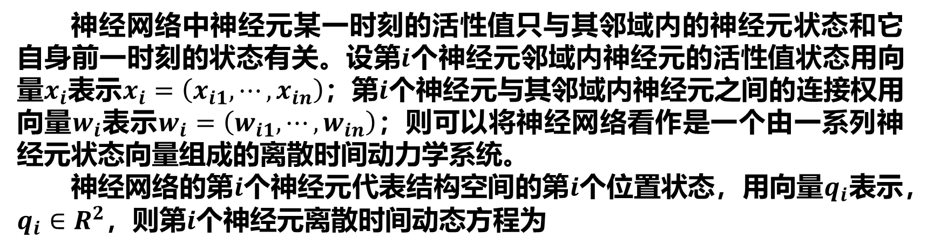
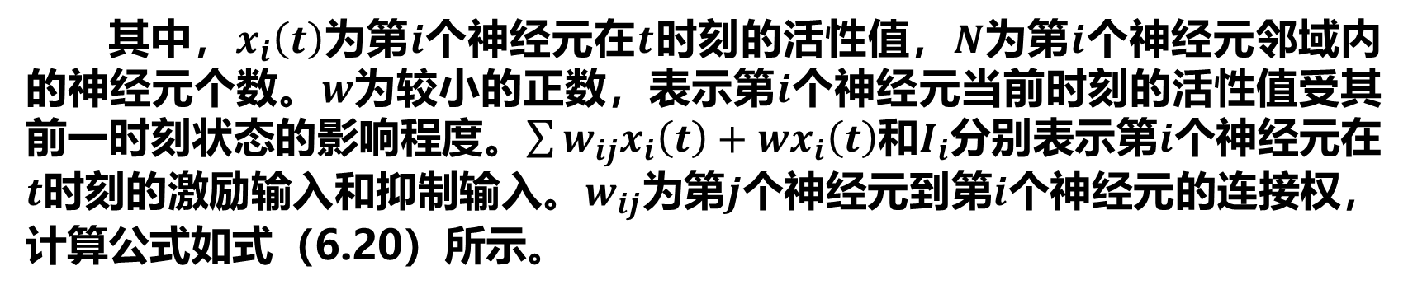
6.3 局部路径规划算法
神经网络中神经元某一时刻的活性值只与其邻域内的神经元状态和它自身前一时刻的状态有关。设第$i$个神经元邻域内神经元的活性值状态用向量$x_{i}$表示$x_{i}=\left(x_{i1},⋯,x_{in}\right)$；第$i$个神经元与其邻域内神经元之间的连接权用向量$w_{i}$表示$w_{i}=\left(w_{i1},⋯,w_{in}\right)$；则可以将神经网络看作是一个由一系列神经元状态向量组成的离散时间动力学系统。
神经网络的第$i$个神经元代表结构空间的第$i$个位置状态，用向量$q_{i}$表示，$q_{i}∈R^{2}$，则第$i$个神经元离散时间动态方程为
(6.19)
其中，$x_{i}\left(t\right)$为第$i$个神经元在$t$时刻的活性值，$N$为第$i$个神经元邻域内的神经元个数。$w$为较小的正数，表示第$i$个神经元当前时刻的活性值受其前一时刻状态的影响程度。$\sum{w_{ij}x_{i}\left(t\right)+wx_{i}\left(t\right)}$和$I_{i}$分别表示第$i$个神经元在$t$时刻的激励输入和抑制输入。$w_{ij}$为第$j$个神经元到第$i$个神经元的连接权，计算公式如式（6.20）所示。

Slide 43
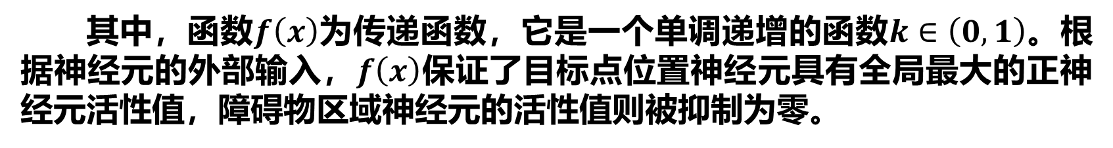

6.3 局部路径规划算法
(6.20)
其中，$\left|q_{i}−q_{j}\right|$为结构空间中向量$q_{i}$和$q_{j}$之间的欧式距离，$η$和$r$为正的常数，显然$w_{ij}=w_{ji}$。
(6.21)
其中，函数$f\left(x\right)$为传递函数，它是一个单调递增的函数$k∈\left(0,1\right)$。根据神经元的外部输入，$f\left(x\right)$保证了目标点位置神经元具有全局最大的正神经元活性值，障碍物区域神经元的活性值则被抑制为零。

Slide 44
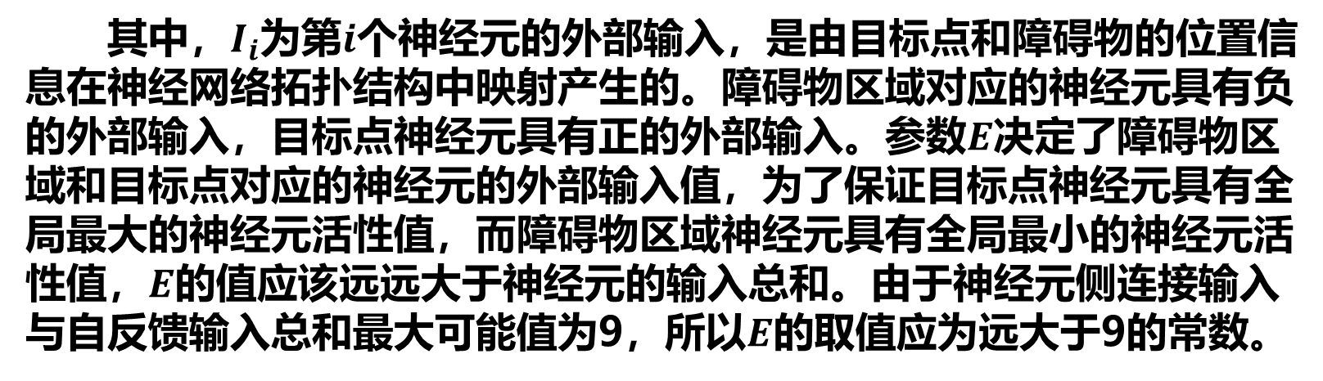
6.3 局部路径规划算法
利用式（6.19）和式（6.21），目标点位置正的神经元活性值能够通过神经元的局部侧连接逐渐衰减地传播到整个状态空间，并且目标点神经元活性值在传播过程中如果遇到障碍物就会被阻断，从而保证目标点全局地吸引机器人，而障碍物只是在局部将机器人推开实现避障。
(6.22)
其中，$I_{i}$为第$i$个神经元的外部输入，是由目标点和障碍物的位置信息在神经网络拓扑结构中映射产生的。障碍物区域对应的神经元具有负的外部输入，目标点神经元具有正的外部输入。参数$E$决定了障碍物区域和目标点对应的神经元的外部输入值，为了保证目标点神经元具有全局最大的神经元活性值，而障碍物区域神经元具有全局最小的神经元活性值，$E$的值应该远远大于神经元的输入总和。由于神经元侧连接输入与自反馈输入总和最大可能值为9，所以$E$的取值应为远大于9的常数。

Slide 45
6.3 局部路径规划算法
整个路径规划的实时算法流程表示如下。
步骤1：将神经网络所有神经元活性值初始化为零，并利用式(6.19)和式(6.21)使目标点位置正的神经元活性值通过神经元之间的局部侧连接传播到出发点。
步骤2：在动态环境中，根据目标点和障碍物的位置信息在神经网络拓扑结构中的映射产生神经元的外部输入。
步骤3：利用式(6.19)和式(6.21)使目标点位置正的神经元活性值通过神经元之间的局部侧连接在整个工作空间进行传播。
步骤4：利用爬山法搜索当前位置邻域内活性值最大的神经元，如果邻域内神经元活性值都不大于当前神经元的活性值，则机器人保持在原处不动；否则下一个位置的神经元为邻域内具有最大活性值的神经元。
步骤5：如果机器人到达目标点则路径规划过程结束，否则转步骤2。

Slide 46
6.3 局部路径规划算法
4．计算机仿真与分析
为了验证算法的有效性，给出针对算法在动态及静态环境下的模拟仿真结果。考虑到便于实现，仅选择4个矩形障碍物和1个运动的多圆点障碍物，在MATLAB中，障碍物分别如下。
1号障碍物，X：[0.15 0.2]，Y：[0.3 0.8]；
2号障碍物，X：[0.4 0.6]，Y：[0.65 0.7]；
3号障碍物，X：[0.55 0.6]，Y：[0.4 0.65]；
4号障碍物，X：[0.8 0.9]，Y：[0.2 0.8]；
其中，X值区间表示地图中X的范围区间取值，Y值区间表示地图中Y的范围区间取值，[X Y]表示由X，Y域组成的矩形障碍物区域。
5号运动障碍物，即在2号障碍物上的多圆点物体。同时起始点为[0.1 0.2]，路径规划终止点为[0.9 0.9]。设定栅格数为50，神经元外部输入为100，为了便于计算，设定终止点的开始值为最大值100，障碍物区域中初始值为最小值-100，无障碍物区域初始值为0。

Slide 47
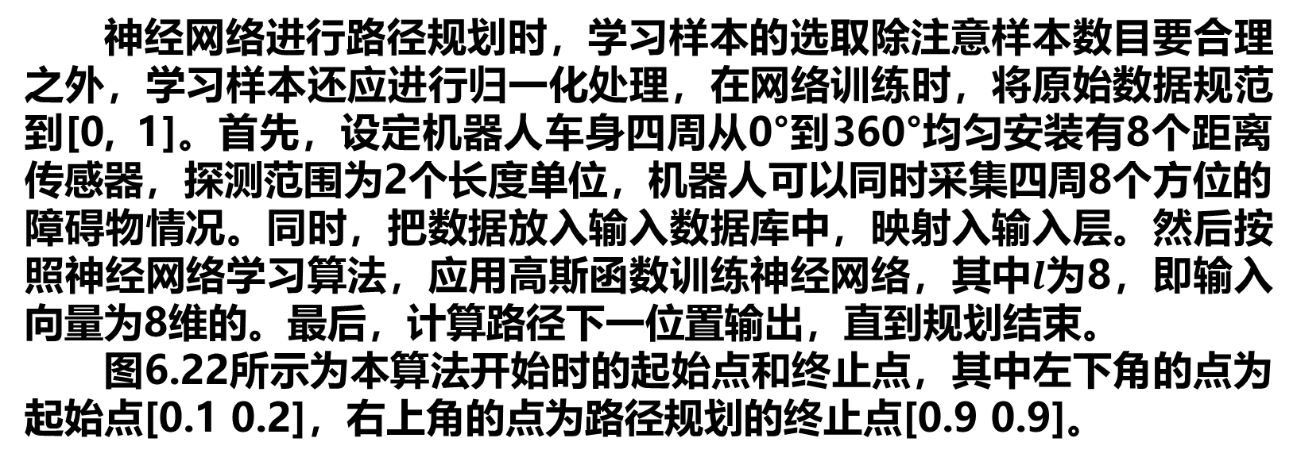
6.3 局部路径规划算法
神经网络进行路径规划时，学习样本的选取除注意样本数目要合理之外，学习样本还应进行归一化处理，在网络训练时，将原始数据规范到[0, 1]。首先，设定机器人车身四周从0°到360°均匀安装有8个距离传感器，探测范围为2个长度单位，机器人可以同时采集四周8个方位的障碍物情况。同时，把数据放入输入数据库中，映射入输入层。然后按照神经网络学习算法，应用高斯函数训练神经网络，其中$l$为8，即输入向量为8维的。最后，计算路径下一位置输出，直到规划结束。
图6.22所示为本算法开始时的起始点和终止点，其中左下角的点为起始点[0.1 0.2]，右上角的点为路径规划的终止点[0.9 0.9]。

Slide 48
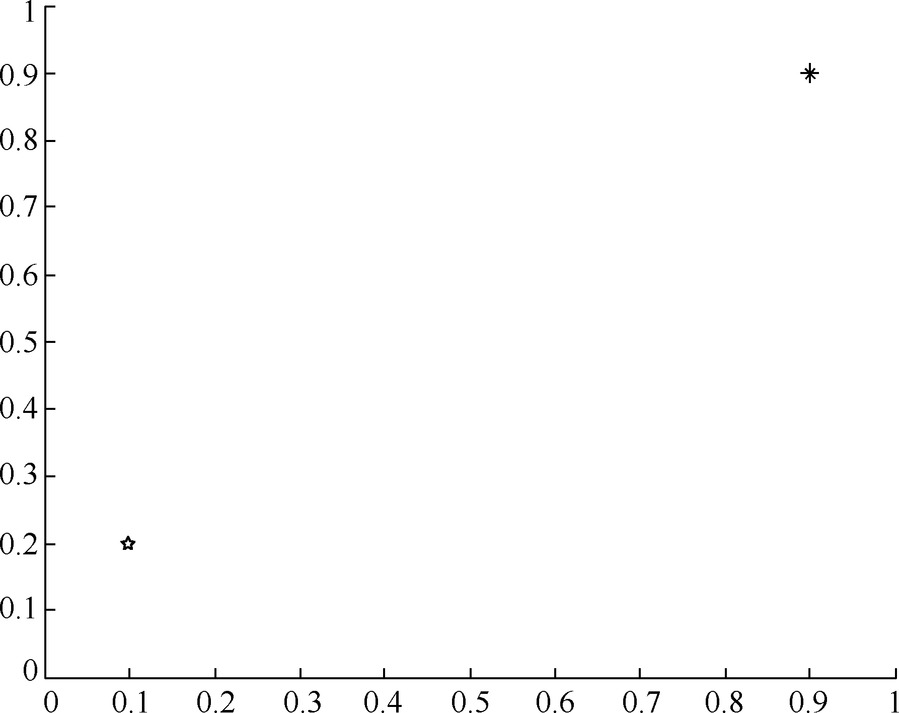
6.3 局部路径规划算法
图6.22 起始点与终止点

Slide 49
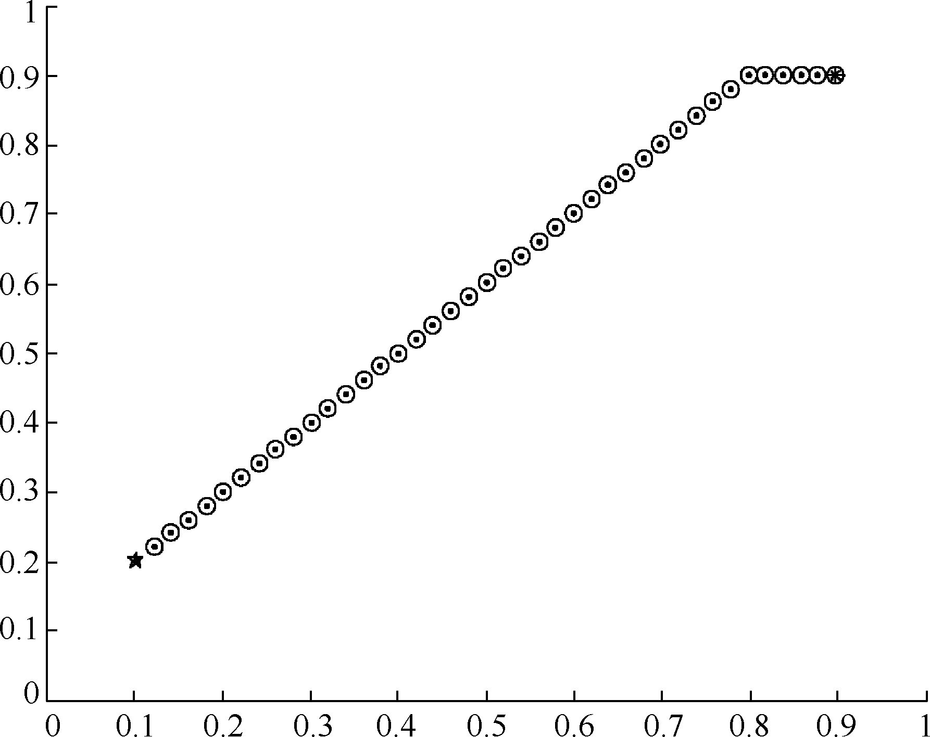
6.3 局部路径规划算法
图6.23为无障碍物时路径规划图。从仿真图中可以看出，机器人可以选择最短路径，从起始点运动到终止点，验证了方法的可行性和有效性。
图6.23 无障碍物时路径规划

Slide 50
6.3 局部路径规划算法
图6.24为具有1号、2号和4号障碍物时的路径规划；图6.25为具有1号、3号和4号障碍物时的路径规划。从图中可以看出，当机器人遇到障碍时，可以较好地实现避障运动。
图6.26为具有起始点、终止点和4个矩形障碍物时的路径规划算法开始时的图像；图 6.27为机器人的仿真路径规划结果，从图中可以看出，当机器人在较为复杂的环境中时，也可实现较好的路径规划和避障。

Slide 51
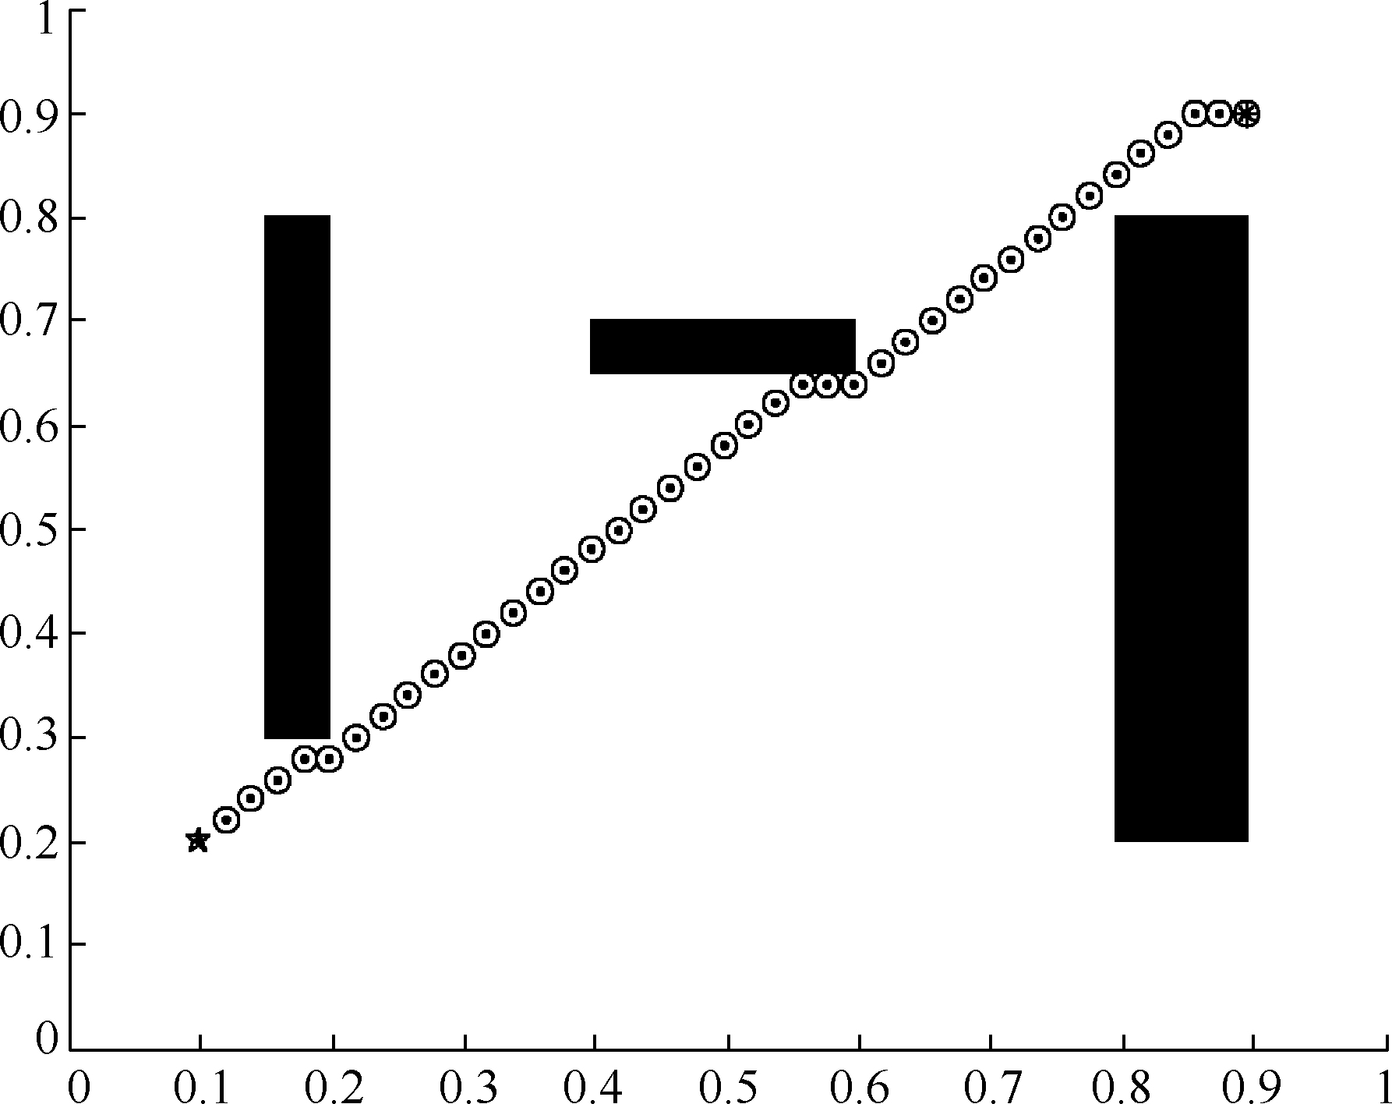
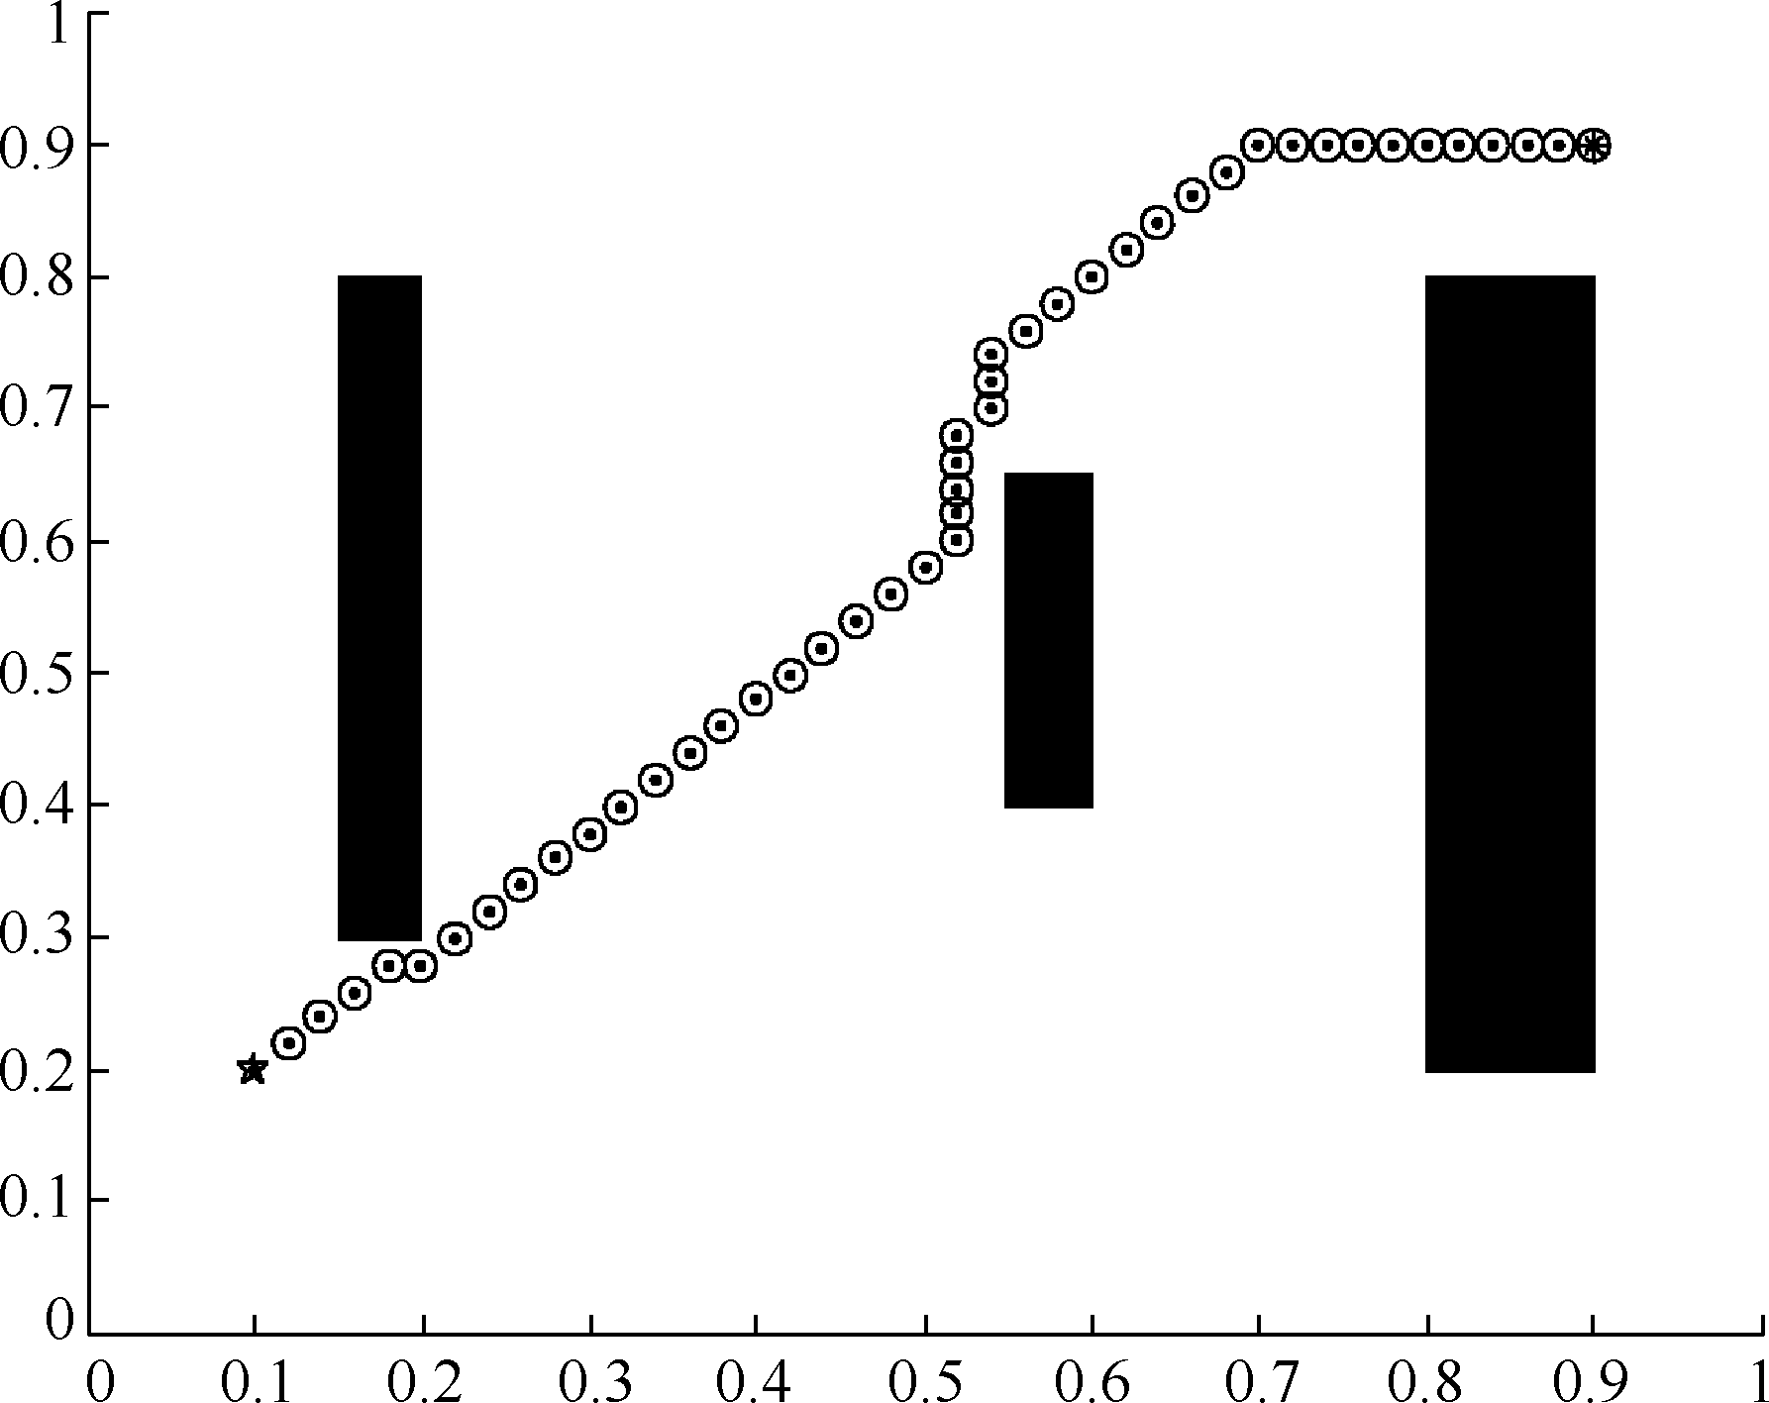
6.3 局部路径规划算法
图6.24 基于固定障碍物的路径规划1
图6.25 基于固定障碍物的路径规划2

Slide 52
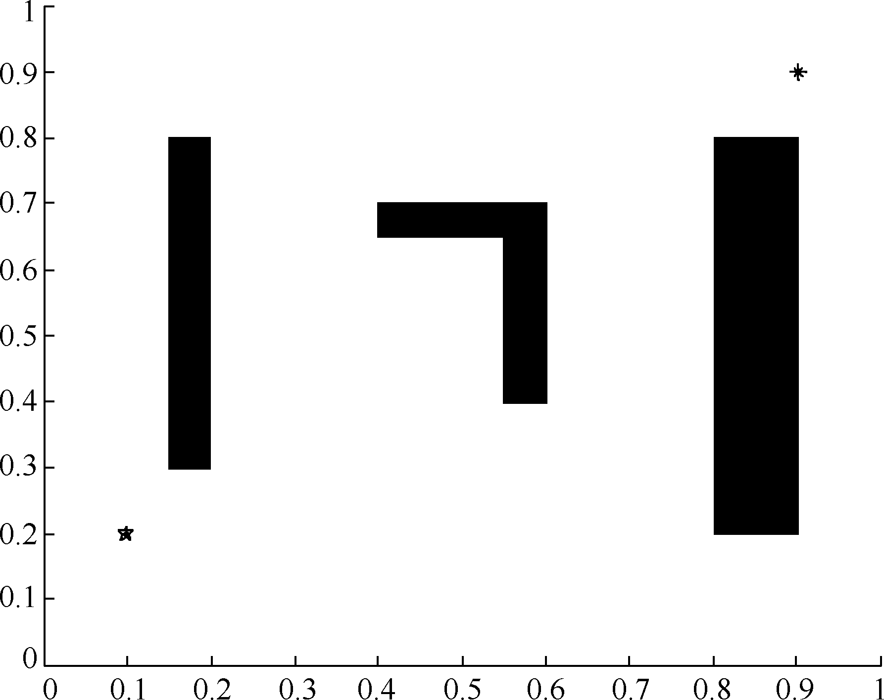
6.3 局部路径规划算法
图6.26起始点、终止点与障碍物
图6.28为具有5号运动障碍物和4个矩形障碍物开始时的情况。图6.29为机器人完整路径规划示意图，从图中可以看出，在具有动态障碍物时，机器人也能实现较好的路径规划和避障。

Slide 53
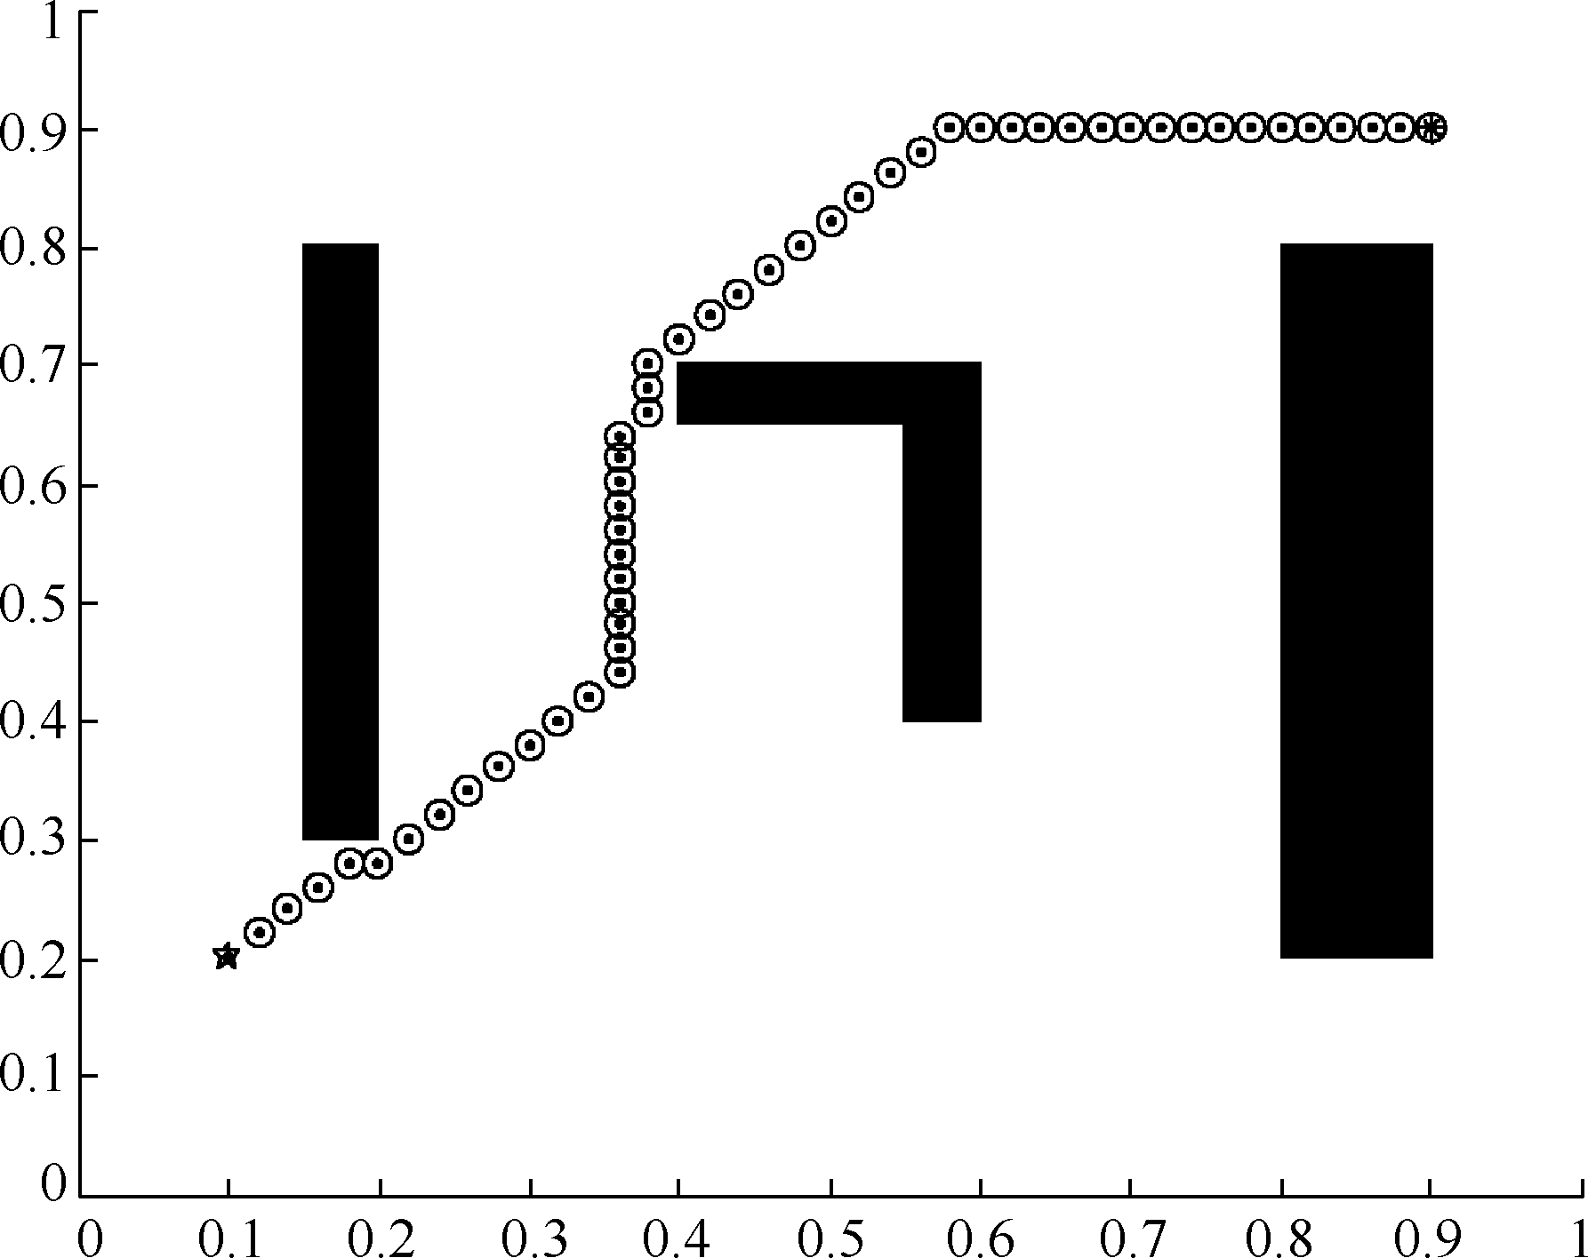
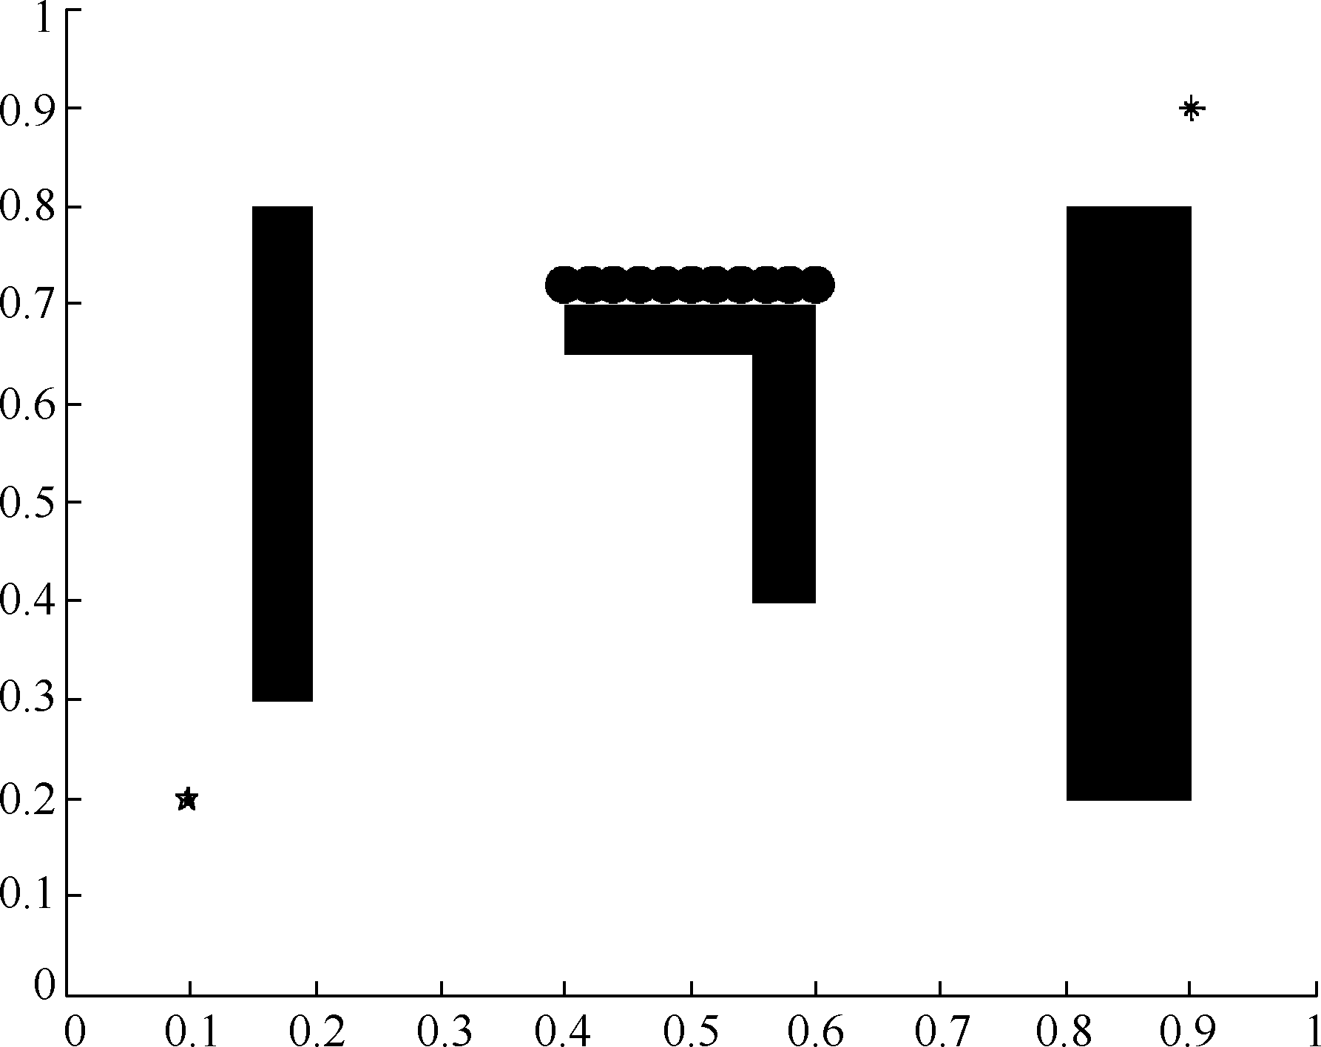
6.3 局部路径规划算法
图6.27 基于固定障碍物的路径规划3
图6.28 起始点、终止点与障碍物

Slide 54
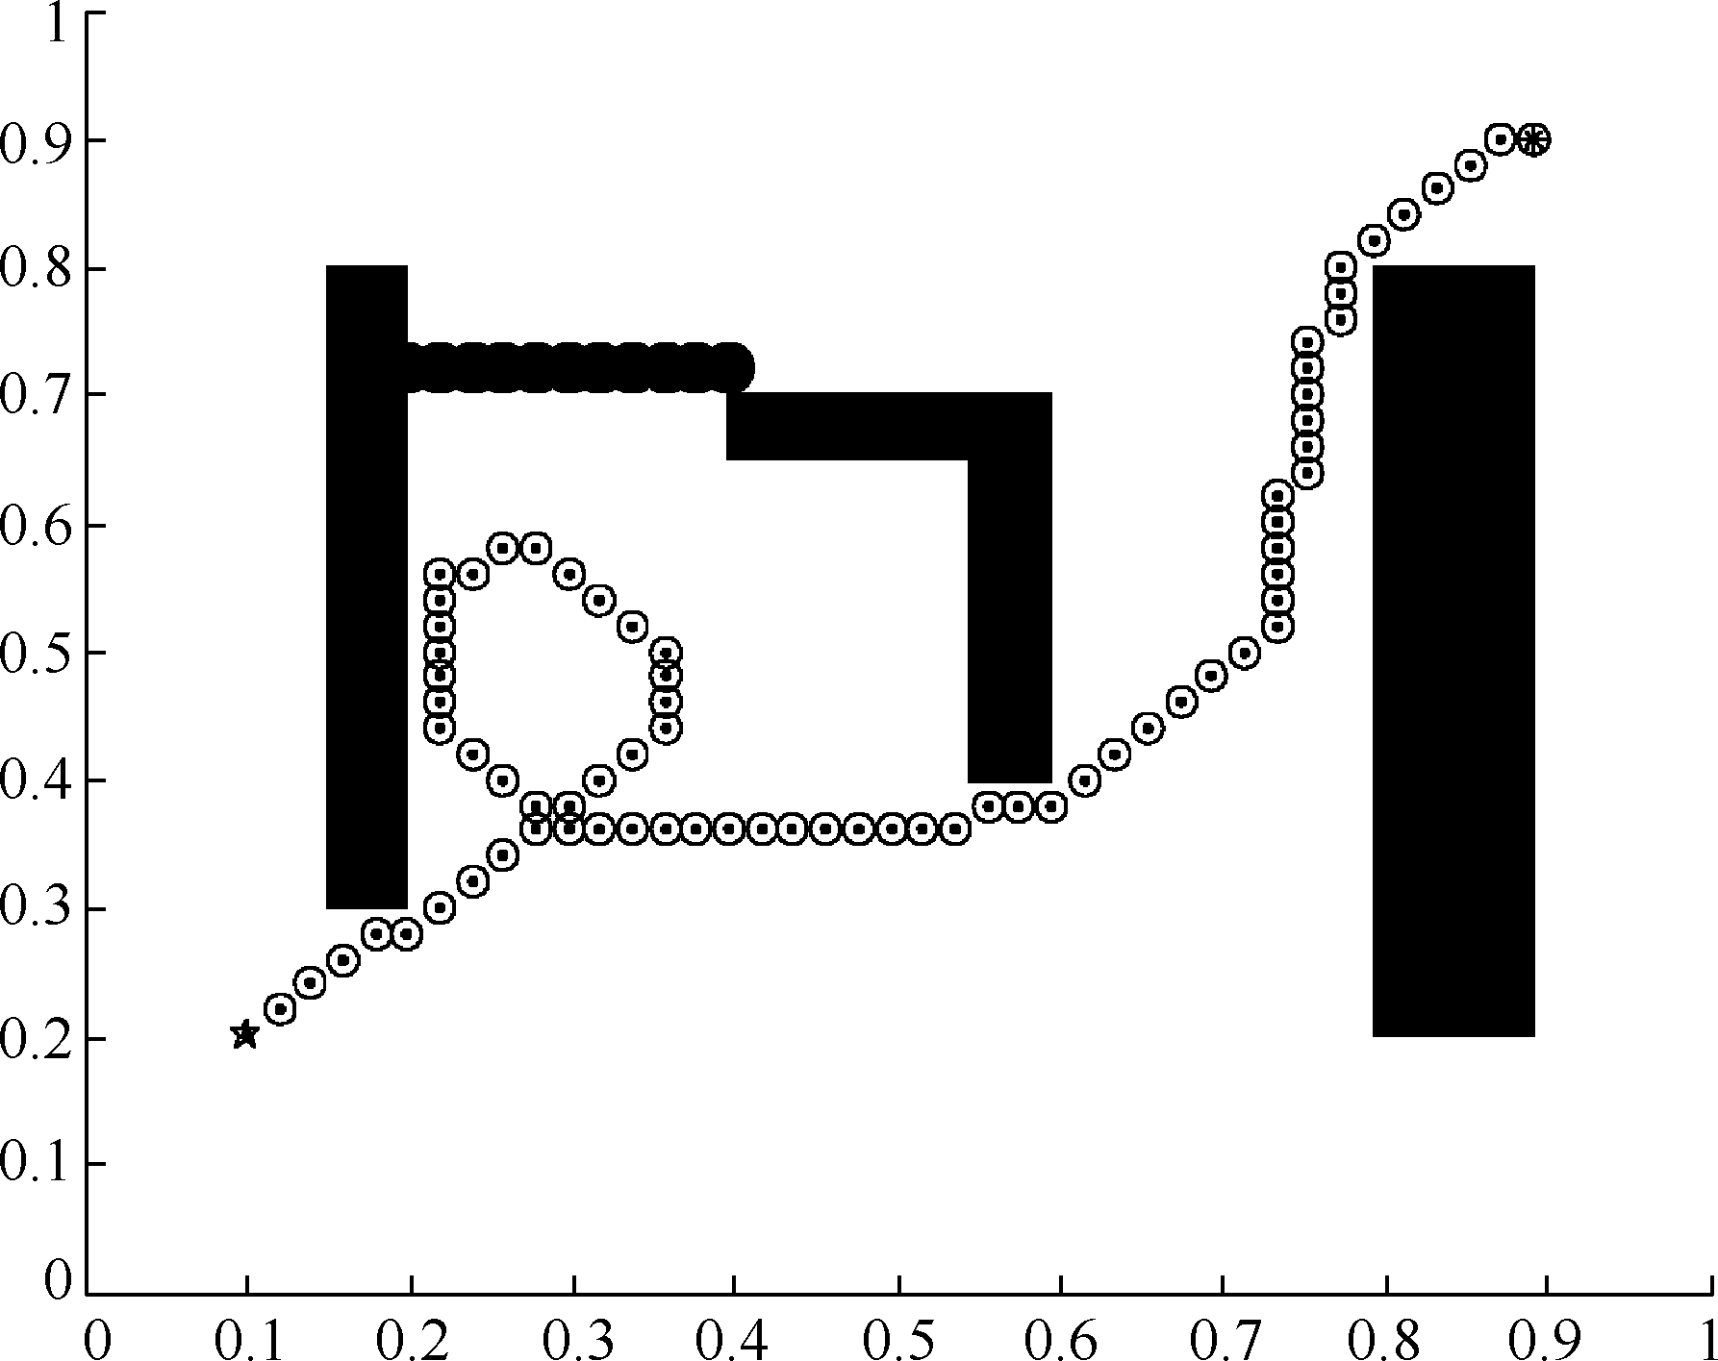
6.3 局部路径规划算法
图6.29 完整路径规划

Slide 55
6.3 局部路径规划算法
习 题
1．简要叙述机器人常用的地形识别方法。
2．什么是机器人的路径规划方法？
3．简要叙述机器人路径规划方法的分类。
4．机器人的全局路径规划方法的定义是什么，简要叙述常见的全局路径规划方法。
5．简要描述机器人神经网络路径规划方法的基本思想和步骤。

Slide 56
Class is over.
Bye-bye!

